Slide 1
Big Data & Data Analytics Prodi Psikologi Kelas III & IV
Pertemuan 4

Slide 2
Data Cleansing
Diskritisasi Dengan Binning
Menghilangkan Missing Value
Mengidentifikasi Outlier

Slide 3
Diskritisasi Dengan Binning
Menggunakan Data “Titanic” Yang ada pada Repository di folder Sampel.
Retrieve data “Titanic” lalu drag ke Panel Process
Definisikan tipe attribute & Role :
Pilih Operator “Discretize by Binning” – Hubungkan dengan data Titanic
Klik operator “Discretize by Binning” lalu isikan pada panel parameter
a. Attribute filter Type : Pilih Single (Karena hanya 1 yang akan kita kelompokkan)
b. Attribute to : Pilih Age
c. Number of Bins : Isilah dengan 3

Slide 4
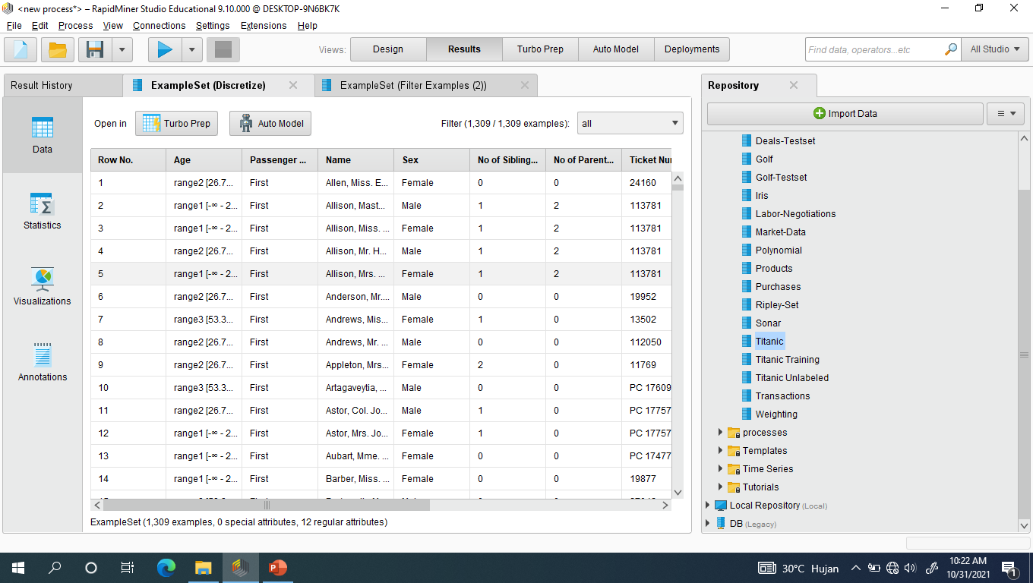

Slide 5
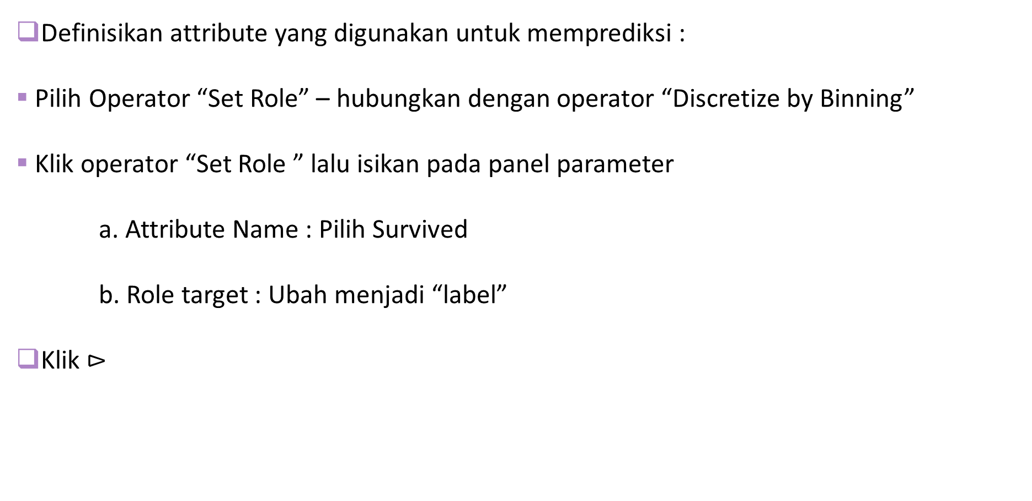
Definisikan attribute yang digunakan untuk memprediksi :
Pilih Operator “Set Role” – hubungkan dengan operator “Discretize by Binning”
Klik operator “Set Role ” lalu isikan pada panel parameter
a. Attribute Name : Pilih Survived
b. Role target : Ubah menjadi “label”
Klik $⊳$

Slide 6
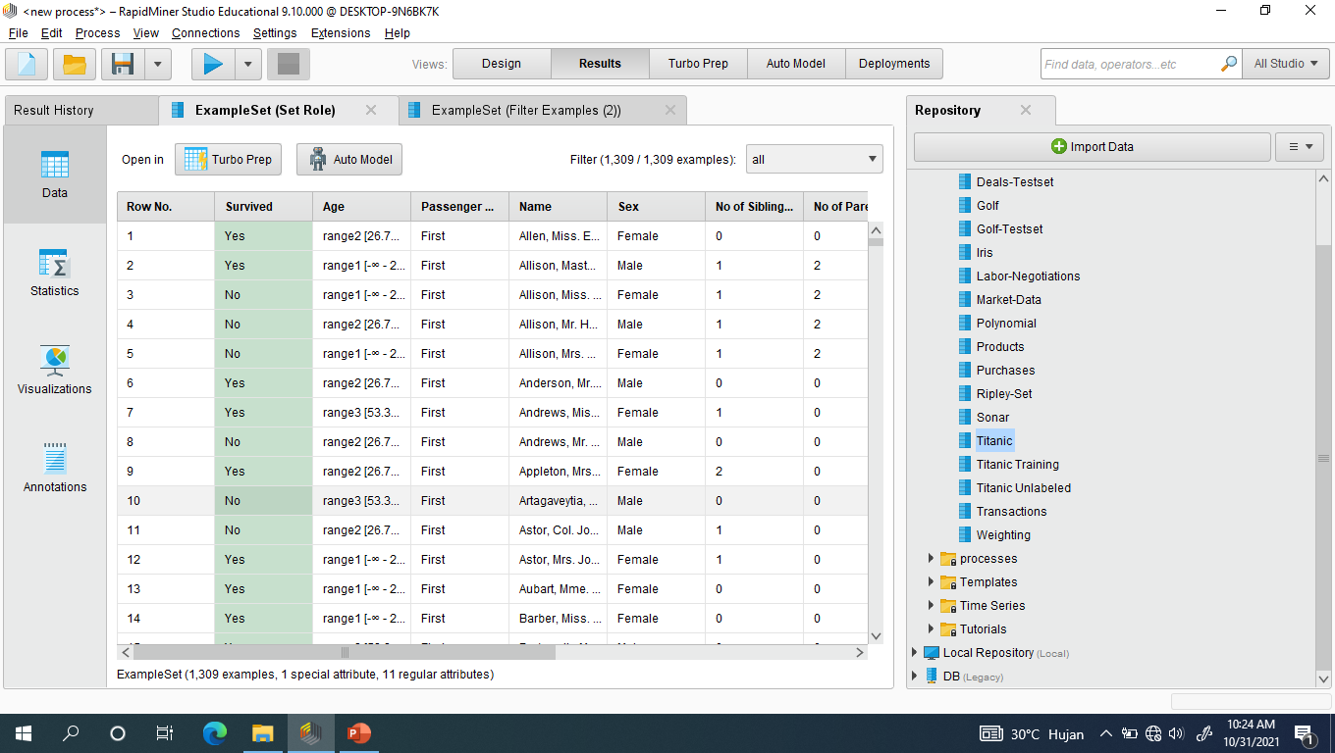

Slide 7
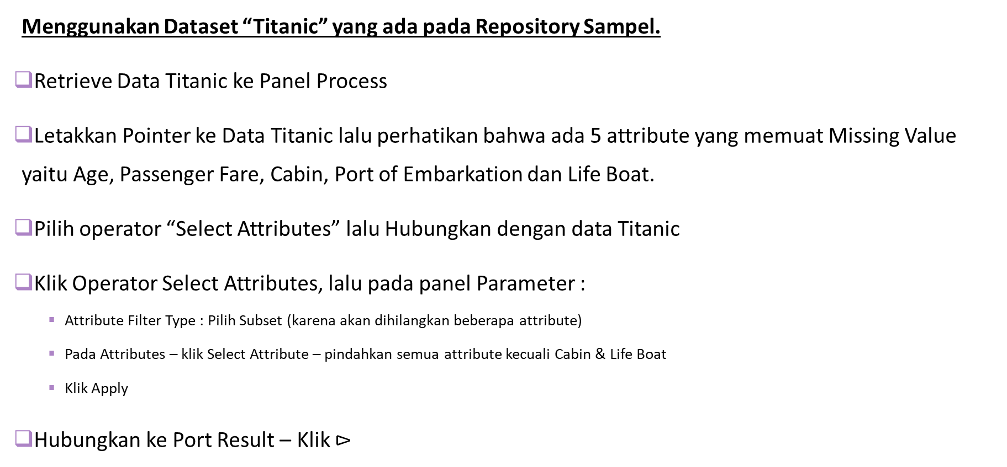
Menghilangkan Attribute/Kolom Dengan Banyak Missing Value
Menggunakan Dataset “Titanic” yang ada pada Repository Sampel.
Retrieve Data Titanic ke Panel Process
Letakkan Pointer ke Data Titanic lalu perhatikan bahwa ada 5 attribute yang memuat Missing Value yaitu Age, Passenger Fare, Cabin, Port of Embarkation dan Life Boat.
Pilih operator “Select Attributes” lalu Hubungkan dengan data Titanic
Klik Operator Select Attributes, lalu pada panel Parameter :
Attribute Filter Type : Pilih Subset (karena akan dihilangkan beberapa attribute)
Pada Attributes – klik Select Attribute – pindahkan semua attribute kecuali Cabin & Life Boat
Klik Apply
Hubungkan ke Port Result – Klik $⊳$

Slide 8
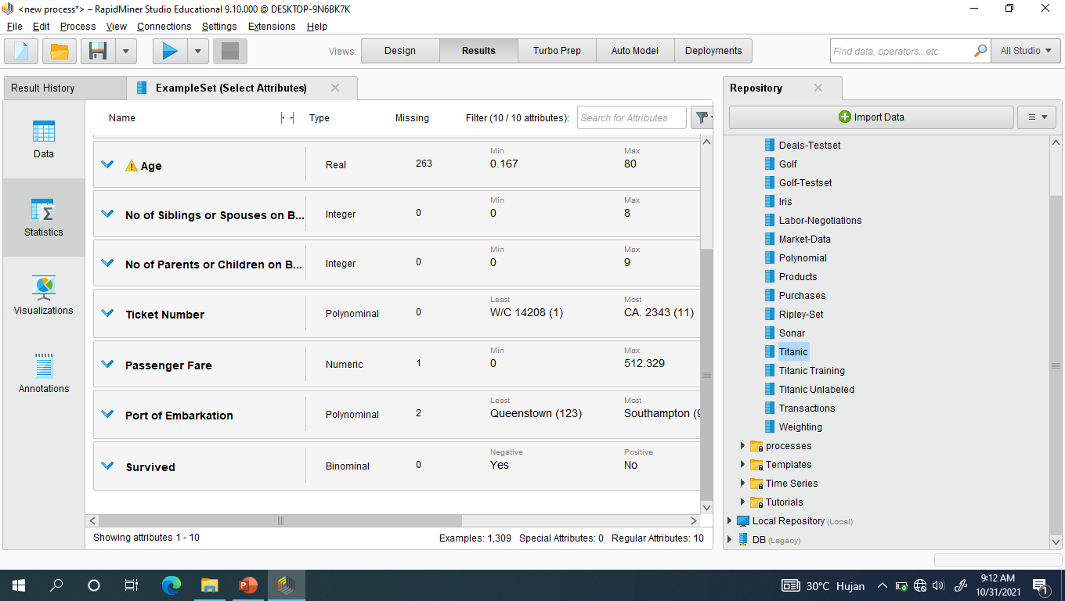
Pada Statistics terlihat masih ada Attribute yang mengandung Missing Value yaitu Age, Passenger Fare & Port of Embarkation

Slide 9
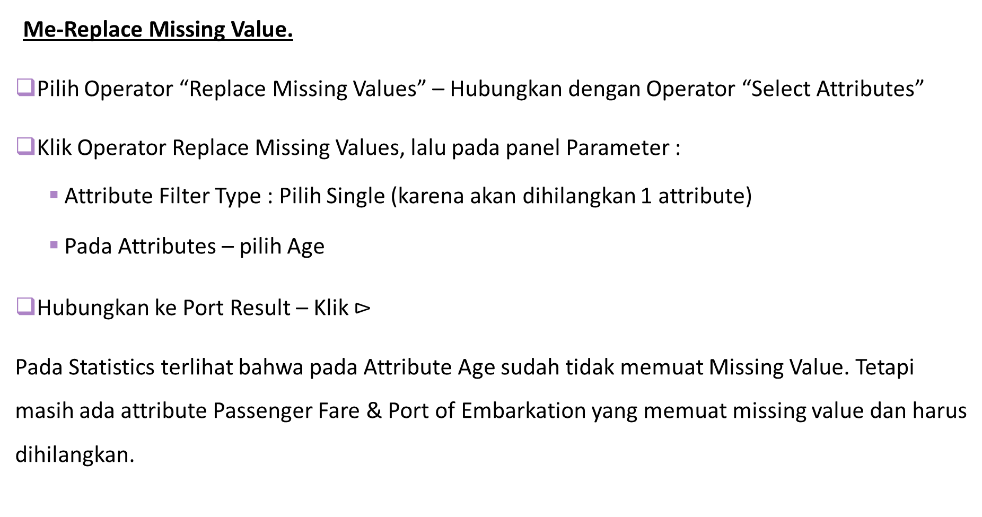
Me-Replace Missing Value.
Pilih Operator “Replace Missing Values” – Hubungkan dengan Operator “Select Attributes”
Klik Operator Replace Missing Values, lalu pada panel Parameter :
Attribute Filter Type : Pilih Single (karena akan dihilangkan 1 attribute)
Pada Attributes – pilih Age
Hubungkan ke Port Result – Klik $⊳$
Pada Statistics terlihat bahwa pada Attribute Age sudah tidak memuat Missing Value. Tetapi masih ada attribute Passenger Fare & Port of Embarkation yang memuat missing value dan harus dihilangkan.

Slide 10
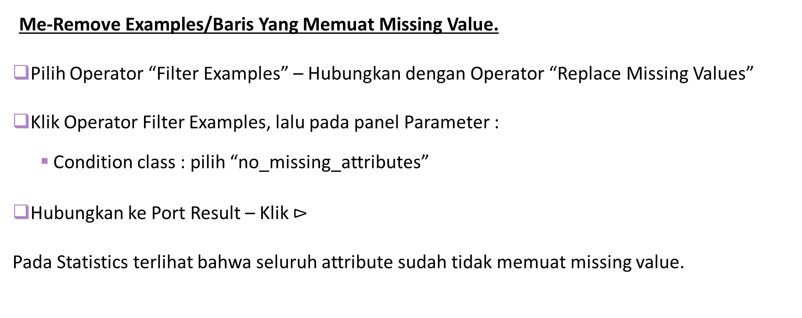
Me-Remove Examples/Baris Yang Memuat Missing Value.
Pilih Operator “Filter Examples” – Hubungkan dengan Operator “Replace Missing Values”
Klik Operator Filter Examples, lalu pada panel Parameter :
Condition class : pilih “no_missing_attributes”
Hubungkan ke Port Result – Klik $⊳$
Pada Statistics terlihat bahwa seluruh attribute sudah tidak memuat missing value.

Slide 11
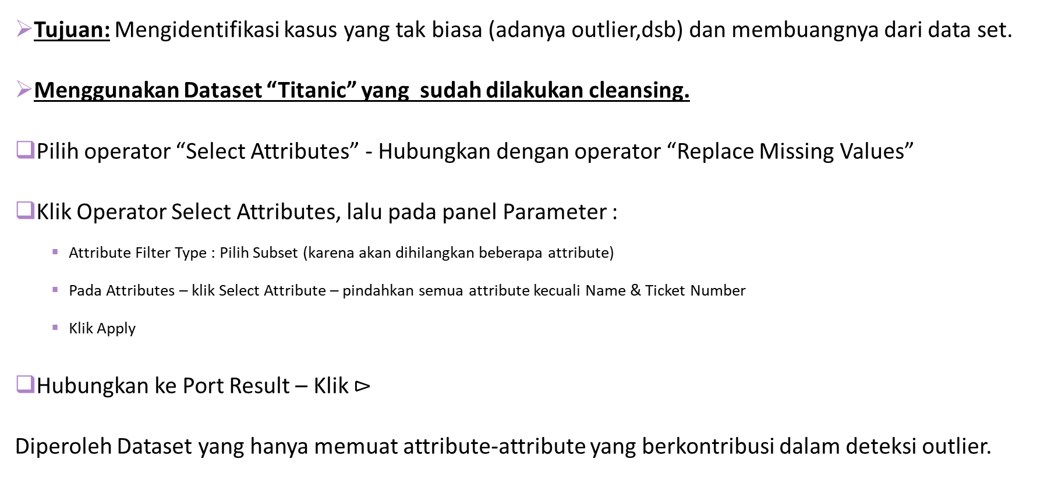
Mengidentifikasi Outlier
Tujuan: Mengidentifikasi kasus yang tak biasa (adanya outlier,dsb) dan membuangnya dari data set.
Menggunakan Dataset “Titanic” yang sudah dilakukan cleansing.
Pilih operator “Select Attributes” - Hubungkan dengan operator “Replace Missing Values”
Klik Operator Select Attributes, lalu pada panel Parameter :
Attribute Filter Type : Pilih Subset (karena akan dihilangkan beberapa attribute)
Pada Attributes – klik Select Attribute – pindahkan semua attribute kecuali Name & Ticket Number
Klik Apply
Hubungkan ke Port Result – Klik $⊳$
Diperoleh Dataset yang hanya memuat attribute-attribute yang berkontribusi dalam deteksi outlier.

Slide 12
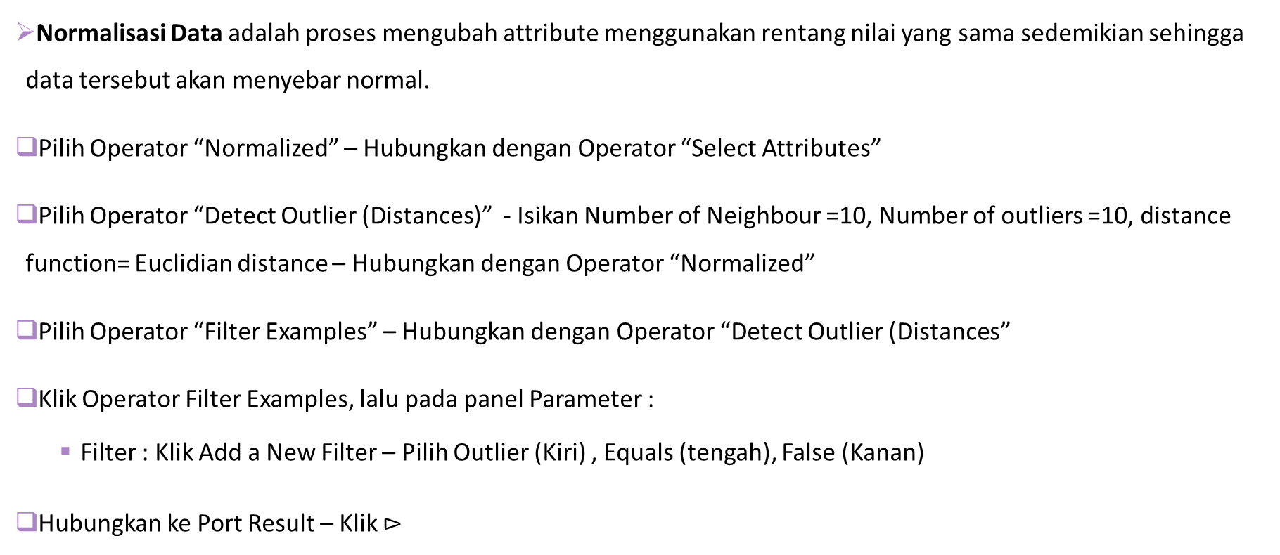
Melakukan Normalisasi Data
Normalisasi Data adalah proses mengubah attribute menggunakan rentang nilai yang sama sedemikian sehingga data tersebut akan menyebar normal.
Pilih Operator “Normalized” – Hubungkan dengan Operator “Select Attributes”
Pilih Operator “Detect Outlier (Distances)” - Isikan Number of Neighbour =10, Number of outliers =10, distance function= Euclidian distance – Hubungkan dengan Operator “Normalized”
Pilih Operator “Filter Examples” – Hubungkan dengan Operator “Detect Outlier (Distances”
Klik Operator Filter Examples, lalu pada panel Parameter :
Filter : Klik Add a New Filter – Pilih Outlier (Kiri) , Equals (tengah), False (Kanan)
Hubungkan ke Port Result – Klik $⊳$

Slide 13
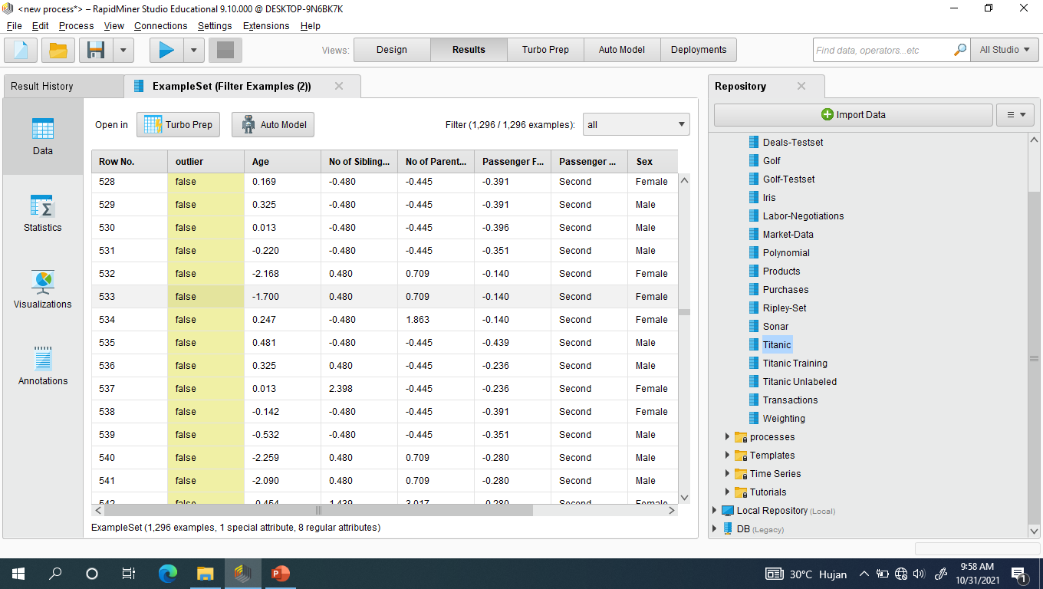
Data di Attribute Age, No of Sibling, No of Parents, Pasenger Fare Hasil Normalisasi sehingga menyebar Normal standar di sekitar mean = 0 dengan standar deviasi 1
Pada Outlier, False berarti pada baris tersebut tidak memuat outlier

Slide 14
Data Blending
Menggabungkan Data Set dengan Join, Append, Set Minus, Intersect, Union, Cartesian Product

Slide 15
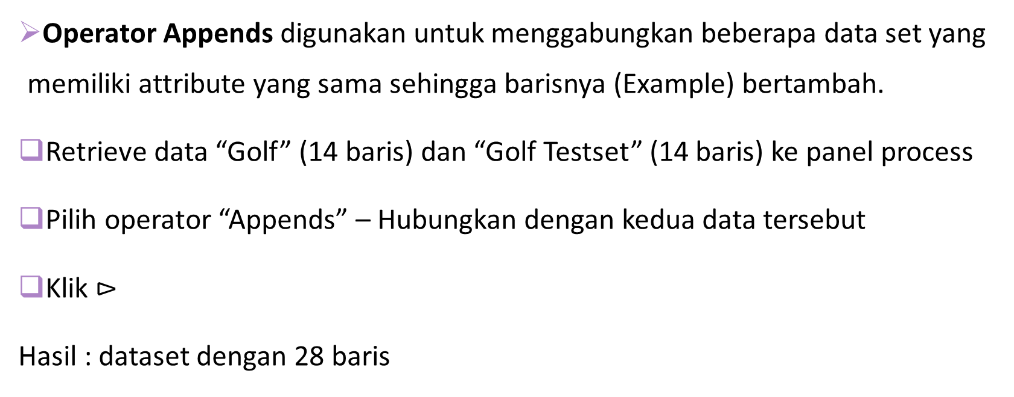
Menggabungkan Data Set Dengan Appends
Operator Appends digunakan untuk menggabungkan beberapa data set yang memiliki attribute yang sama sehingga barisnya (Example) bertambah.
Retrieve data “Golf” (14 baris) dan “Golf Testset” (14 baris) ke panel process
Pilih operator “Appends” – Hubungkan dengan kedua data tersebut
Klik $⊳$
Hasil : dataset dengan 28 baris

Slide 16
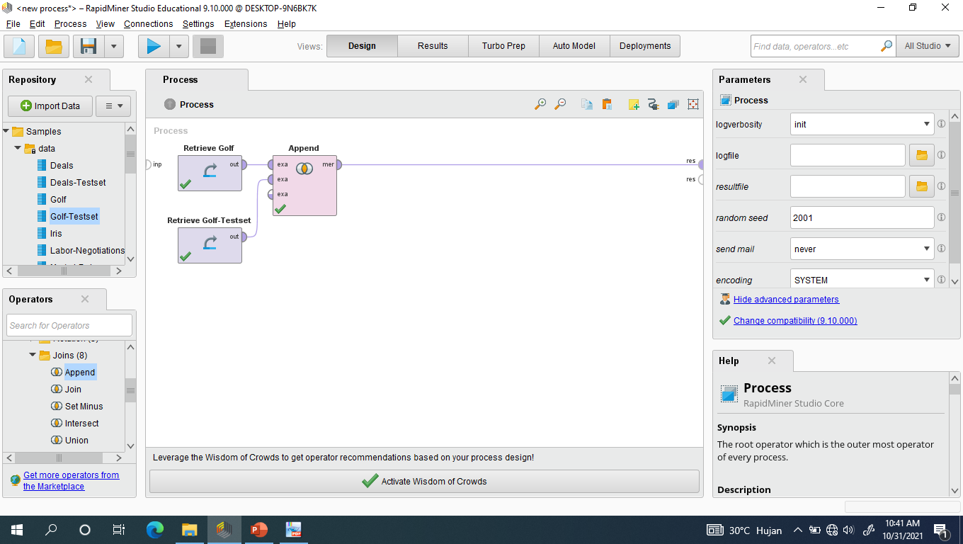
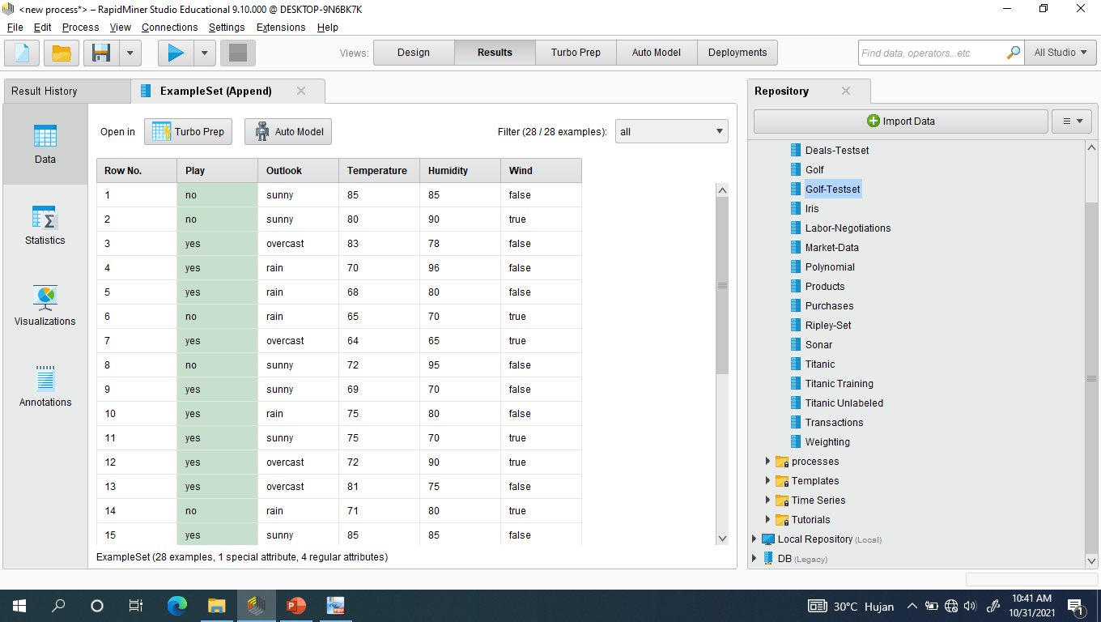
Hasil

Slide 17
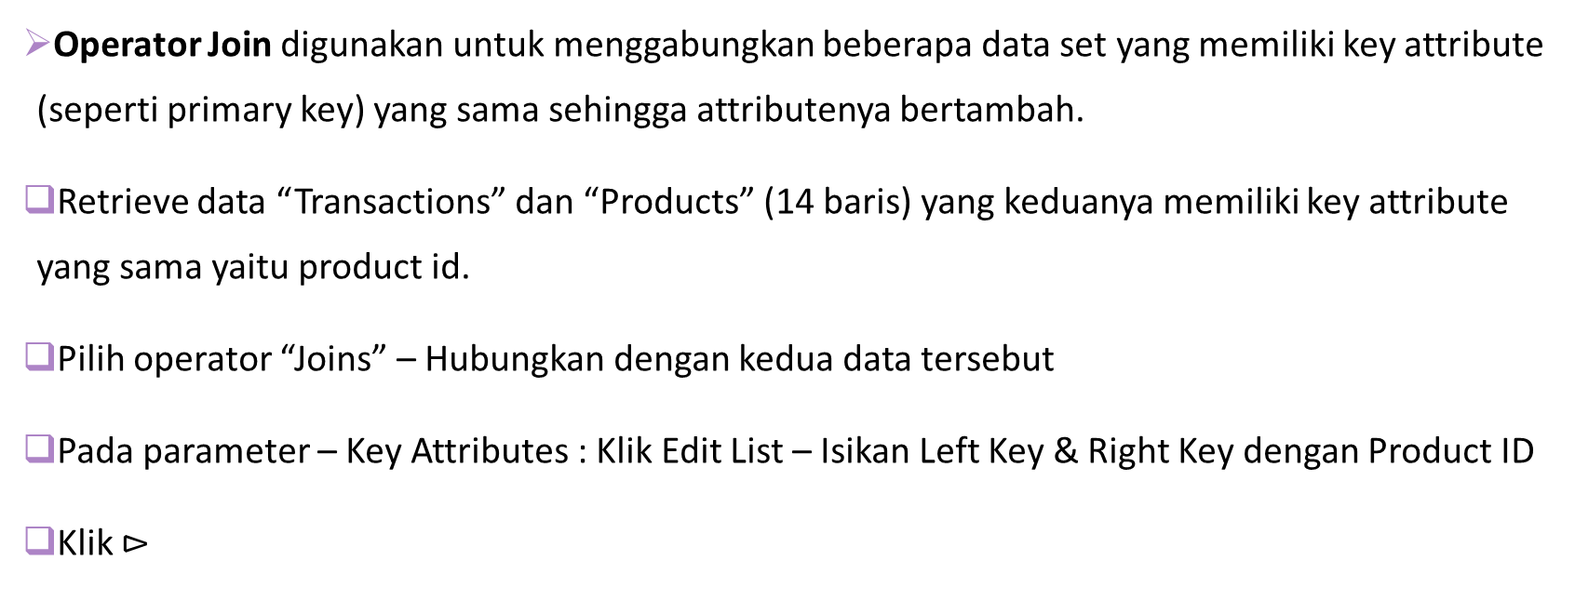
Menggabungkan Data Set Dengan Join
Operator Join digunakan untuk menggabungkan beberapa data set yang memiliki key attribute (seperti primary key) yang sama sehingga attributenya bertambah.
Retrieve data “Transactions” dan “Products” (14 baris) yang keduanya memiliki key attribute yang sama yaitu product id.
Pilih operator “Joins” – Hubungkan dengan kedua data tersebut
Pada parameter – Key Attributes : Klik Edit List – Isikan Left Key & Right Key dengan Product ID
Klik $⊳$

Slide 18
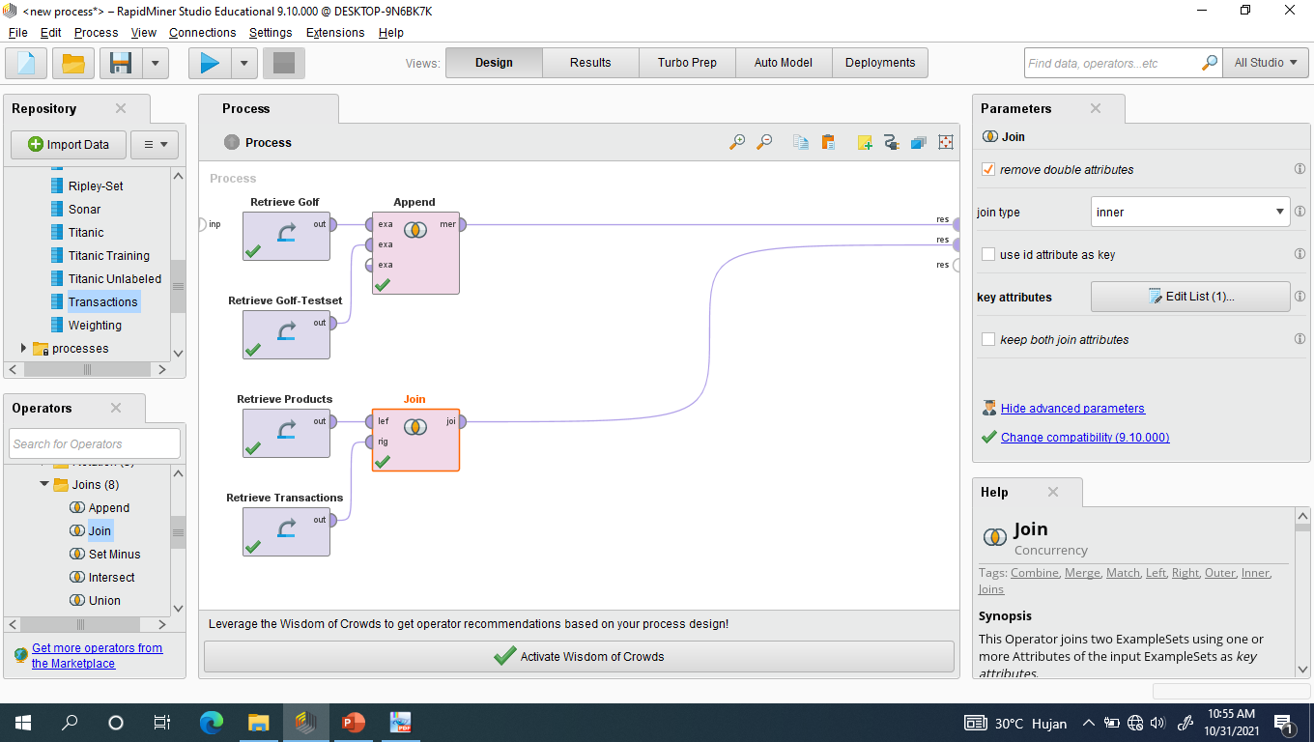
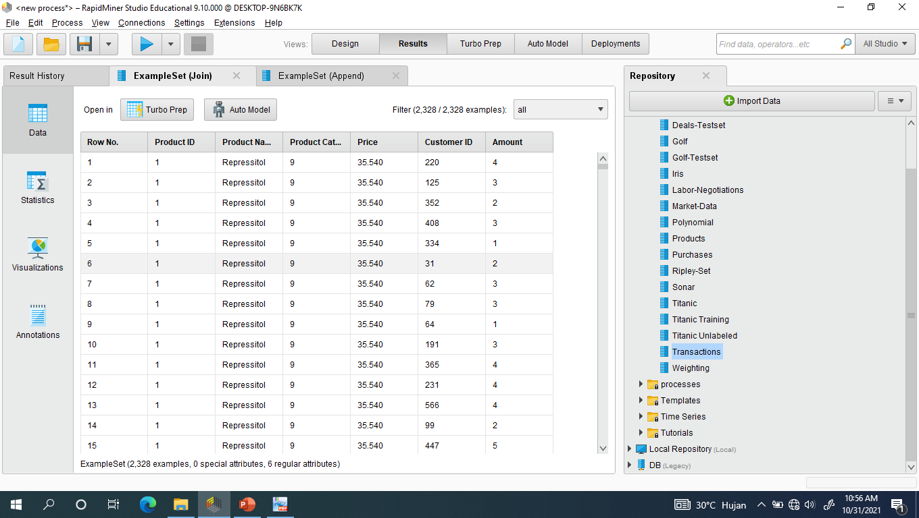
Hasil

Slide 19
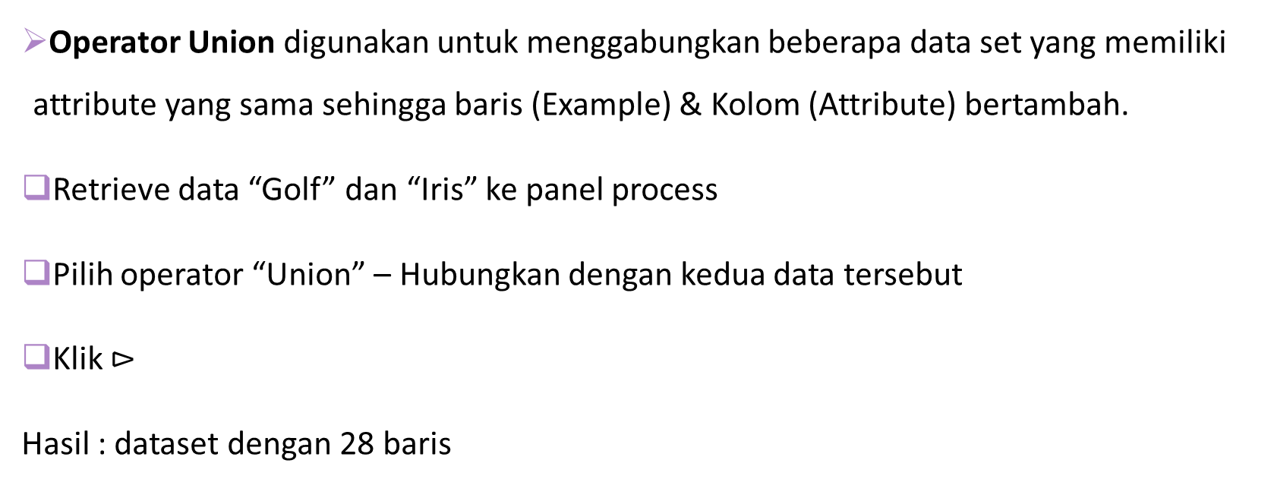
Menggabungkan Data Set Dengan Union
Operator Union digunakan untuk menggabungkan beberapa data set yang memiliki attribute yang sama sehingga baris (Example) & Kolom (Attribute) bertambah.
Retrieve data “Golf” dan “Iris” ke panel process
Pilih operator “Union” – Hubungkan dengan kedua data tersebut
Klik $⊳$
Hasil : dataset dengan 28 baris

Slide 20
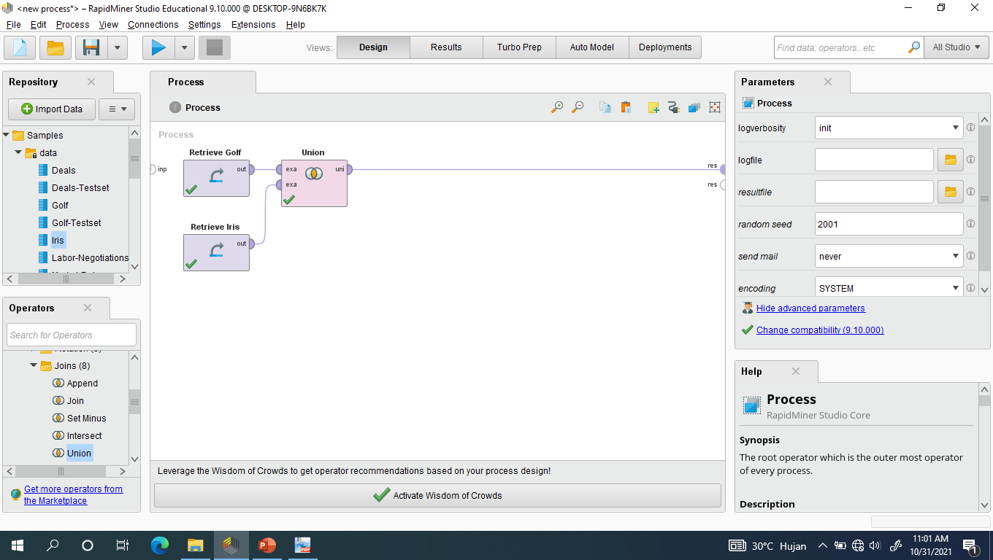
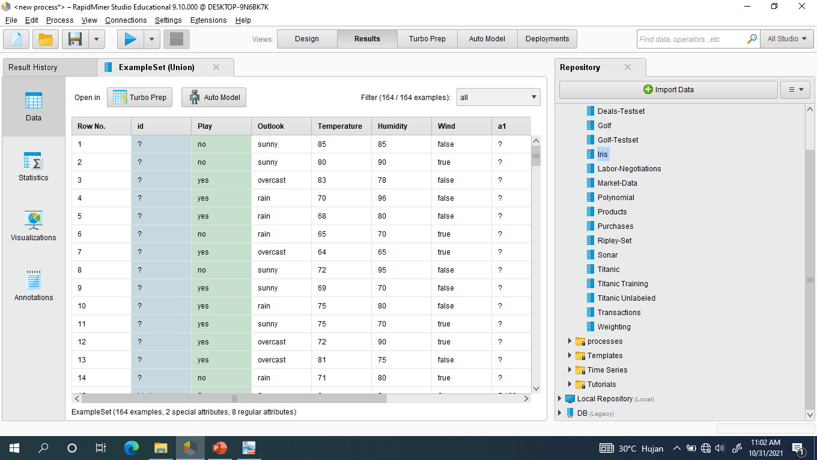
Hasil

Slide 21
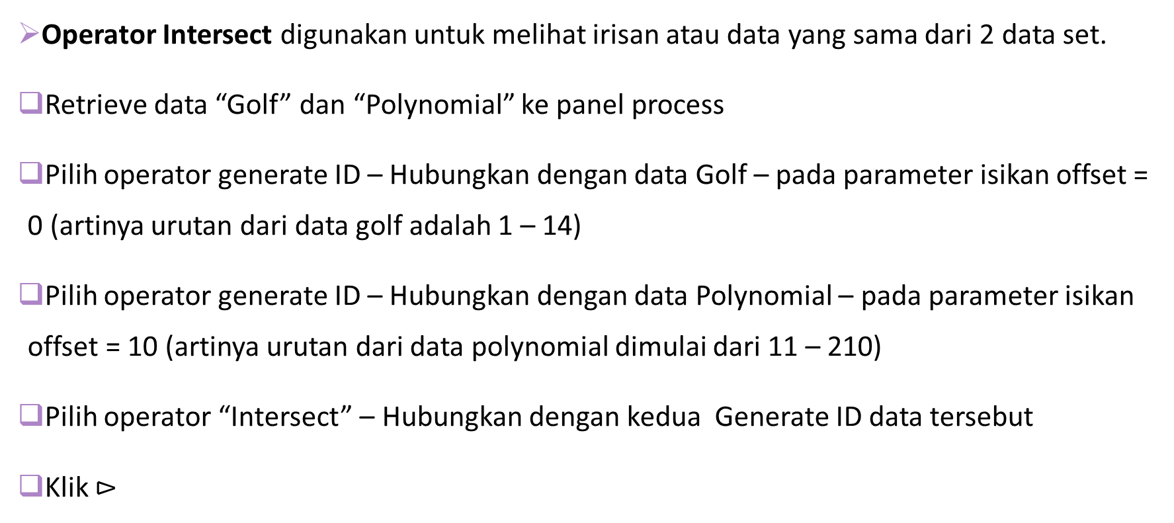
Mengkombinasikan Data Set Dengan Intersect (Irisan)
Operator Intersect digunakan untuk melihat irisan atau data yang sama dari 2 data set.
Retrieve data “Golf” dan “Polynomial” ke panel process
Pilih operator generate ID – Hubungkan dengan data Golf – pada parameter isikan offset = 0 (artinya urutan dari data golf adalah 1 – 14)
Pilih operator generate ID – Hubungkan dengan data Polynomial – pada parameter isikan offset = 10 (artinya urutan dari data polynomial dimulai dari 11 – 210)
Pilih operator “Intersect” – Hubungkan dengan kedua Generate ID data tersebut
Klik $⊳$

Slide 22
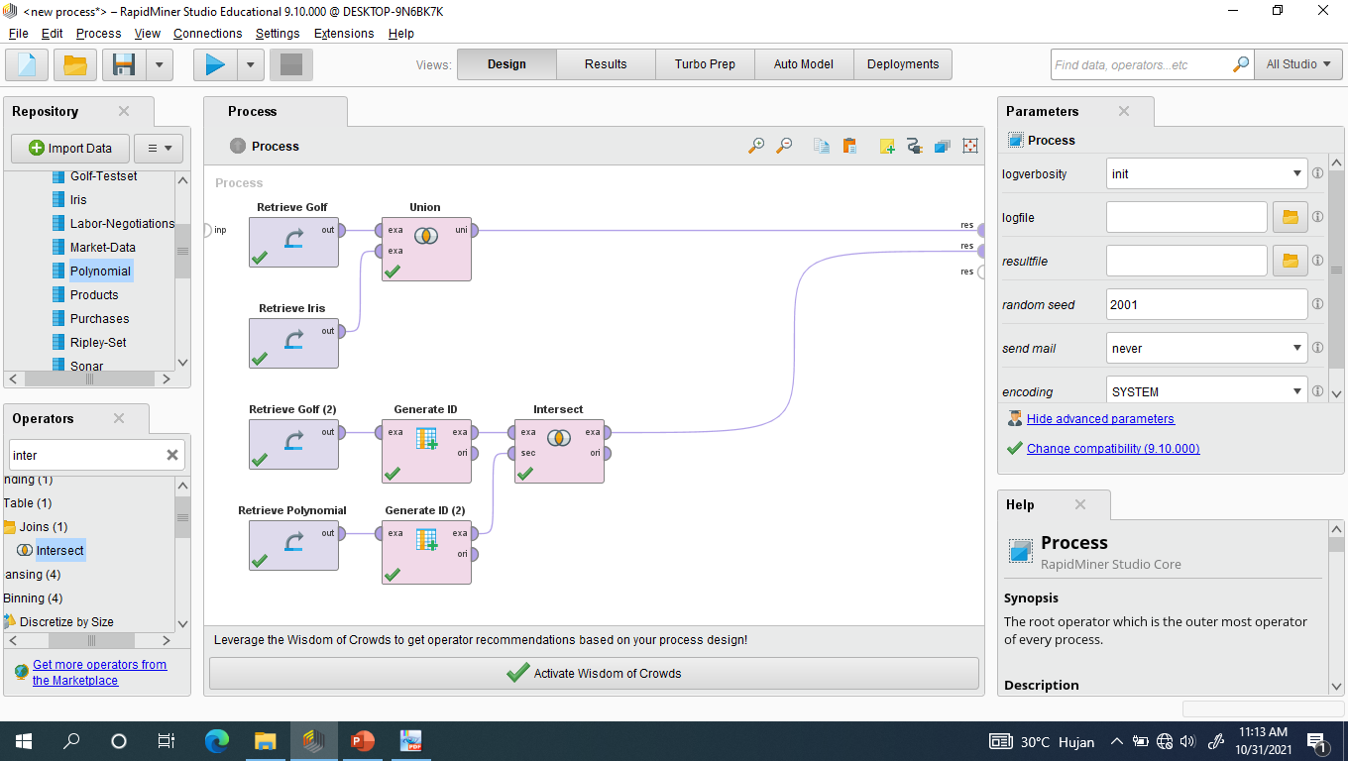
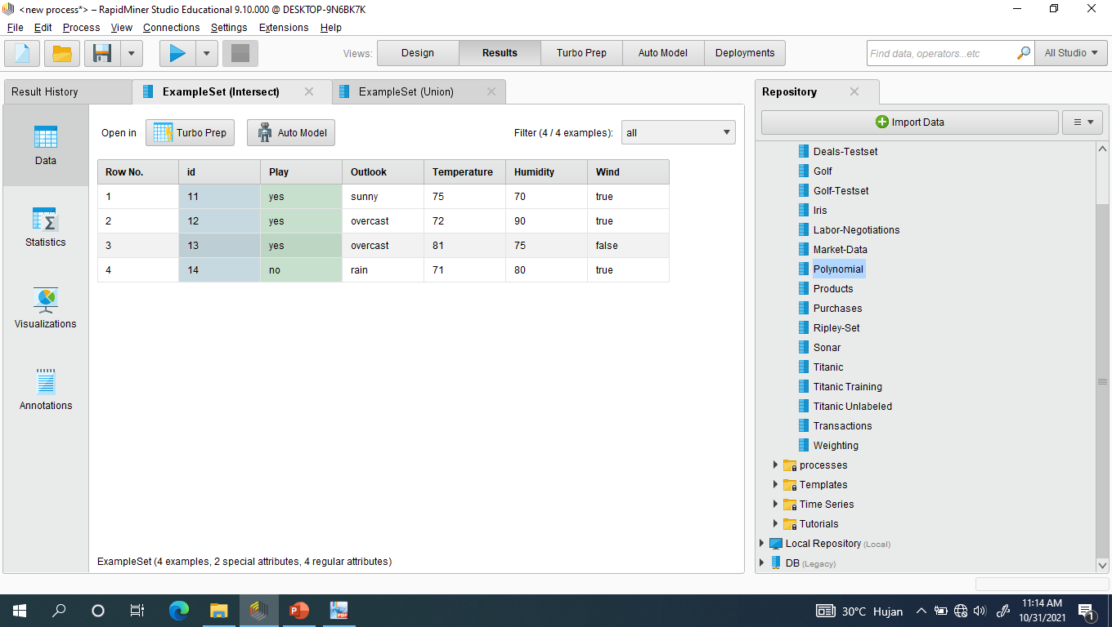
Hasil

Slide 23
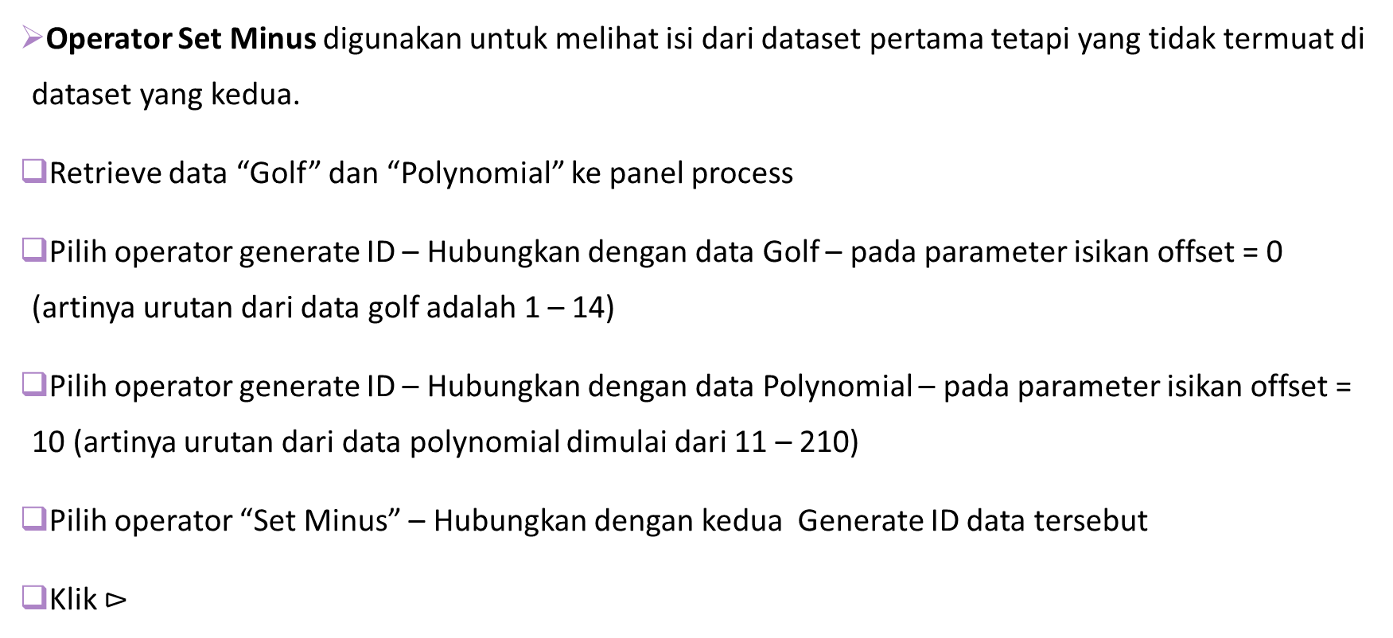
Mengkombinasikan Data Set Dengan Set Minus
Operator Set Minus digunakan untuk melihat isi dari dataset pertama tetapi yang tidak termuat di dataset yang kedua.
Retrieve data “Golf” dan “Polynomial” ke panel process
Pilih operator generate ID – Hubungkan dengan data Golf – pada parameter isikan offset = 0 (artinya urutan dari data golf adalah 1 – 14)
Pilih operator generate ID – Hubungkan dengan data Polynomial – pada parameter isikan offset = 10 (artinya urutan dari data polynomial dimulai dari 11 – 210)
Pilih operator “Set Minus” – Hubungkan dengan kedua Generate ID data tersebut
Klik $⊳$

Slide 24
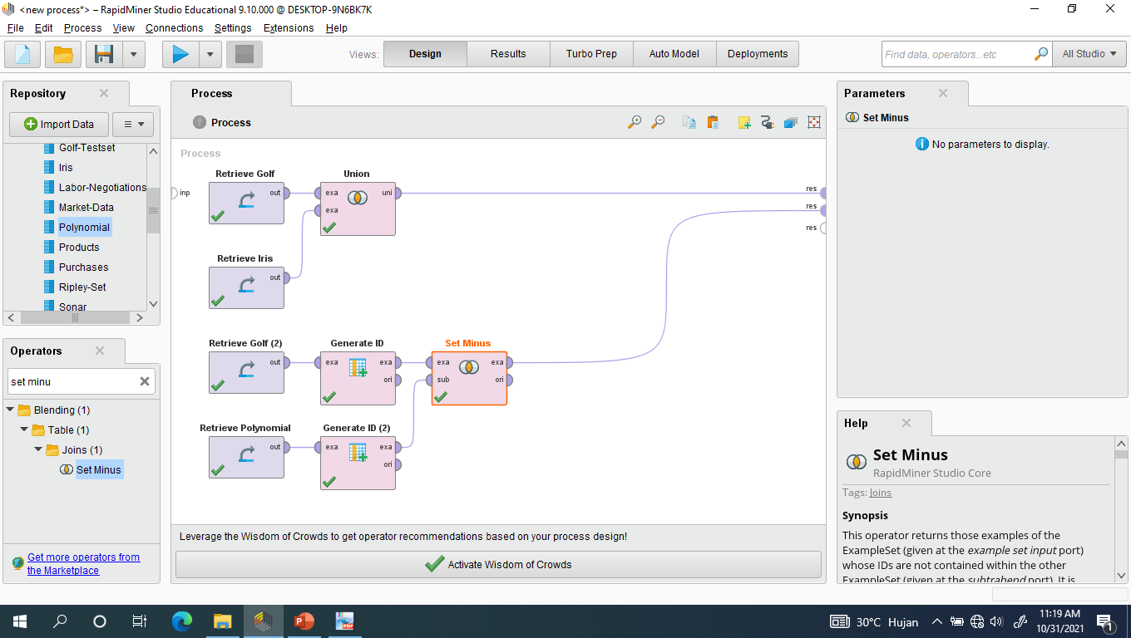
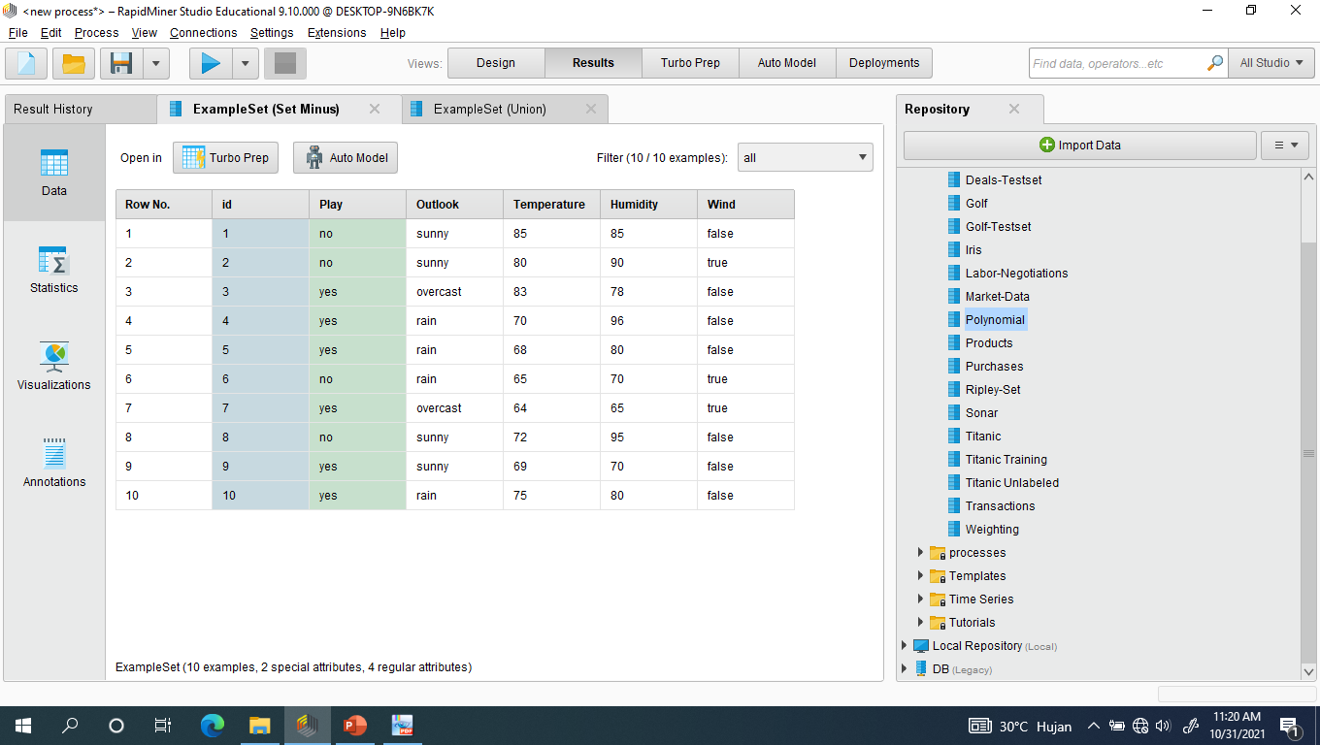
Hasil

Slide 25
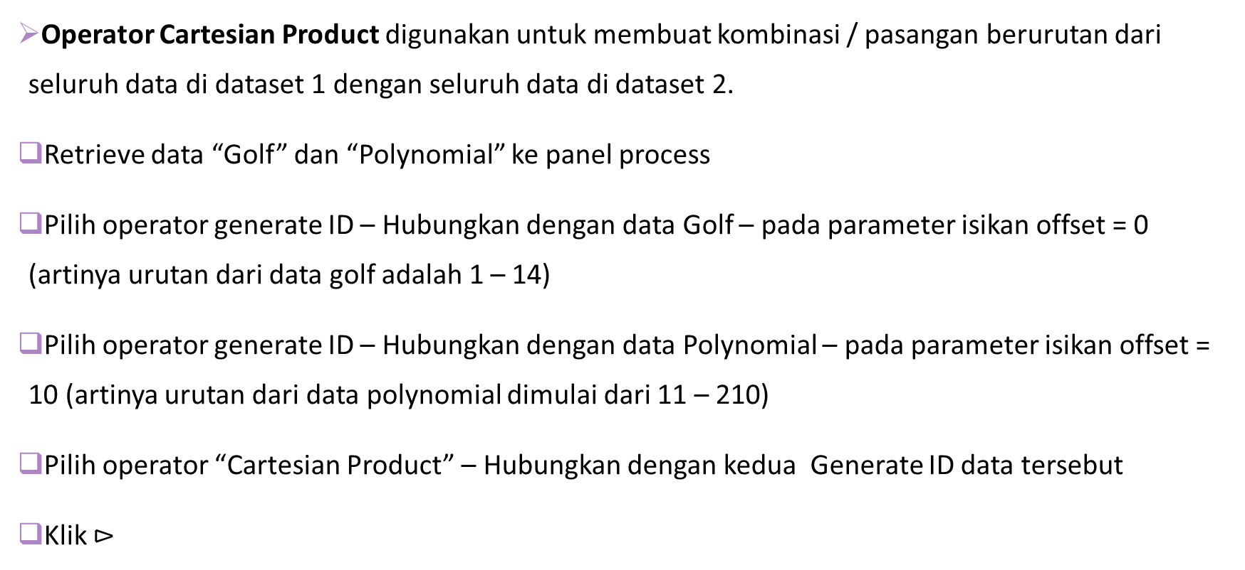
Mengkombinasikan Data Set Dengan Cartesian Product
Operator Cartesian Product digunakan untuk membuat kombinasi / pasangan berurutan dari seluruh data di dataset 1 dengan seluruh data di dataset 2.
Retrieve data “Golf” dan “Polynomial” ke panel process
Pilih operator generate ID – Hubungkan dengan data Golf – pada parameter isikan offset = 0 (artinya urutan dari data golf adalah 1 – 14)
Pilih operator generate ID – Hubungkan dengan data Polynomial – pada parameter isikan offset = 10 (artinya urutan dari data polynomial dimulai dari 11 – 210)
Pilih operator “Cartesian Product” – Hubungkan dengan kedua Generate ID data tersebut
Klik $⊳$

Slide 26
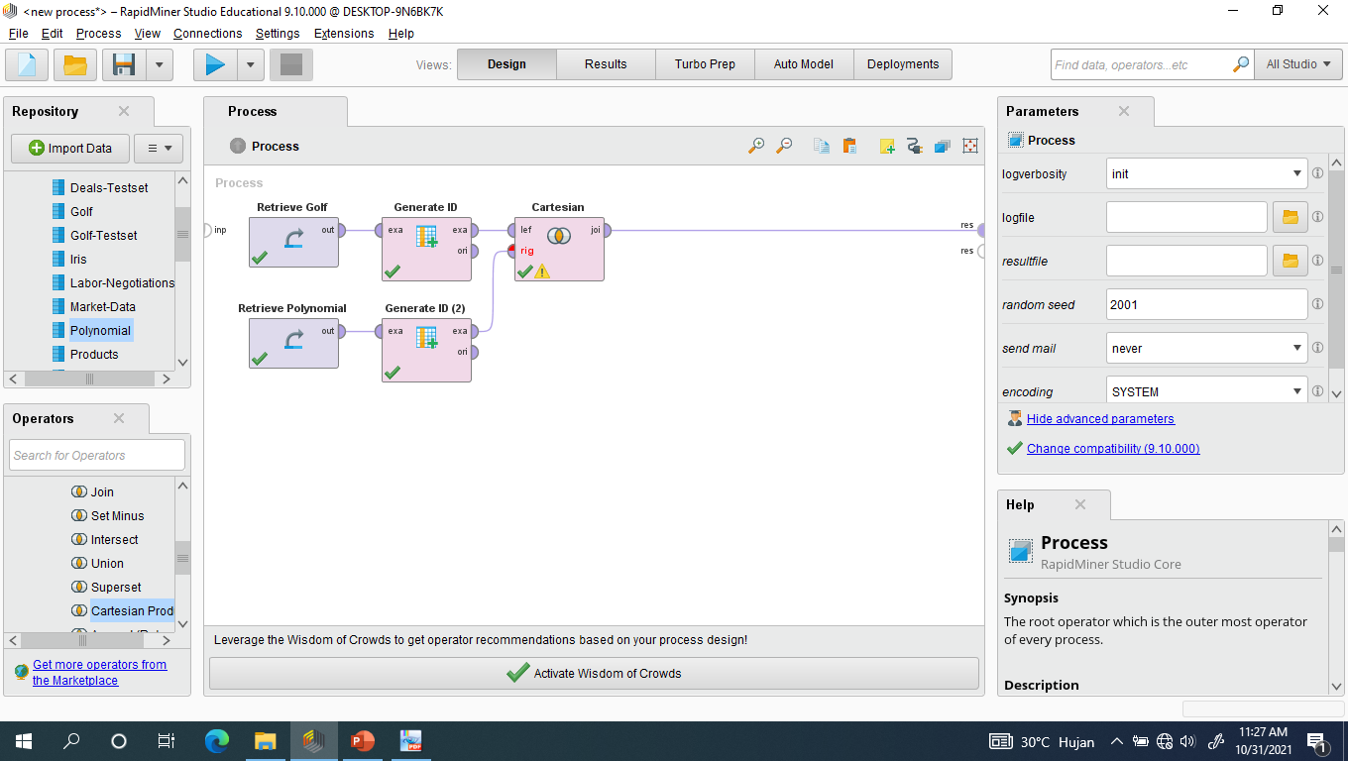
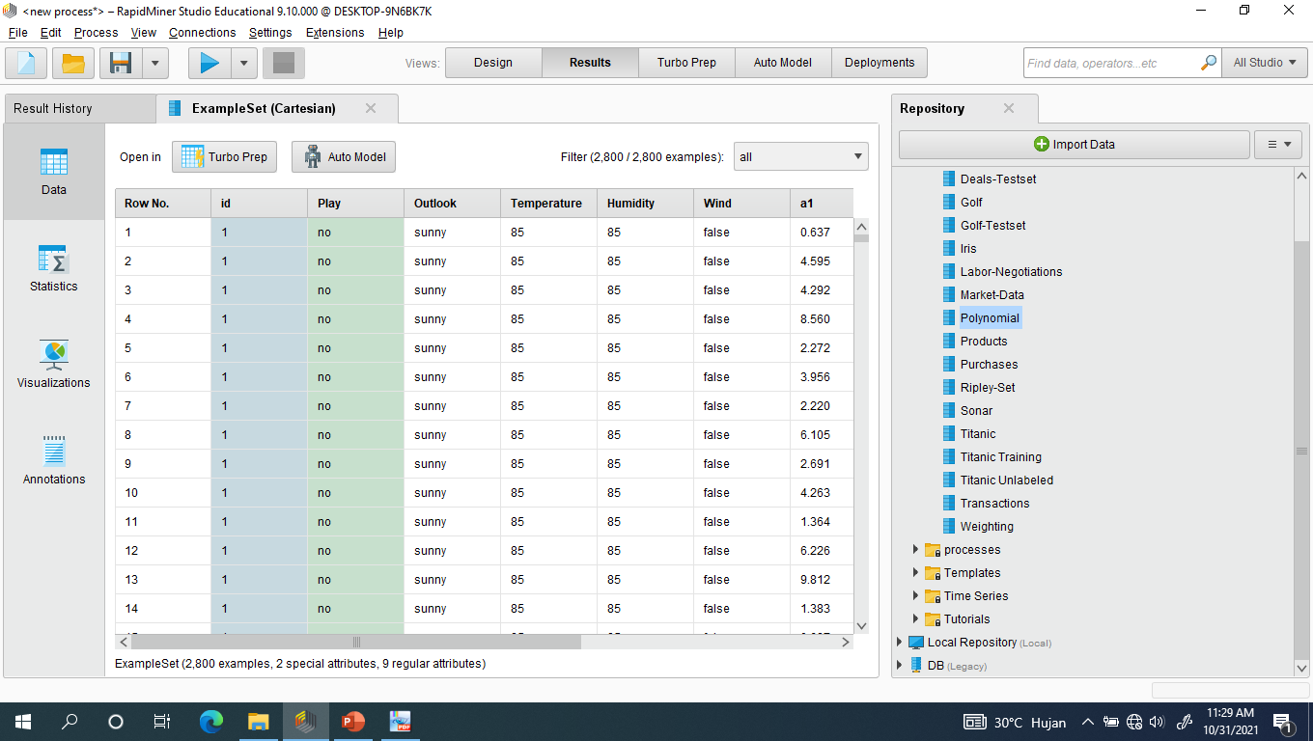
Hasil

Slide 27
Big Data & Data Analytics Prodi Psikologi Kelas III & IV
Pertemuan 5

Slide 28
Rekayasa Attribute
Me-Rename attribute
Filter Data
Mengubah Tipe Data

Slide 29
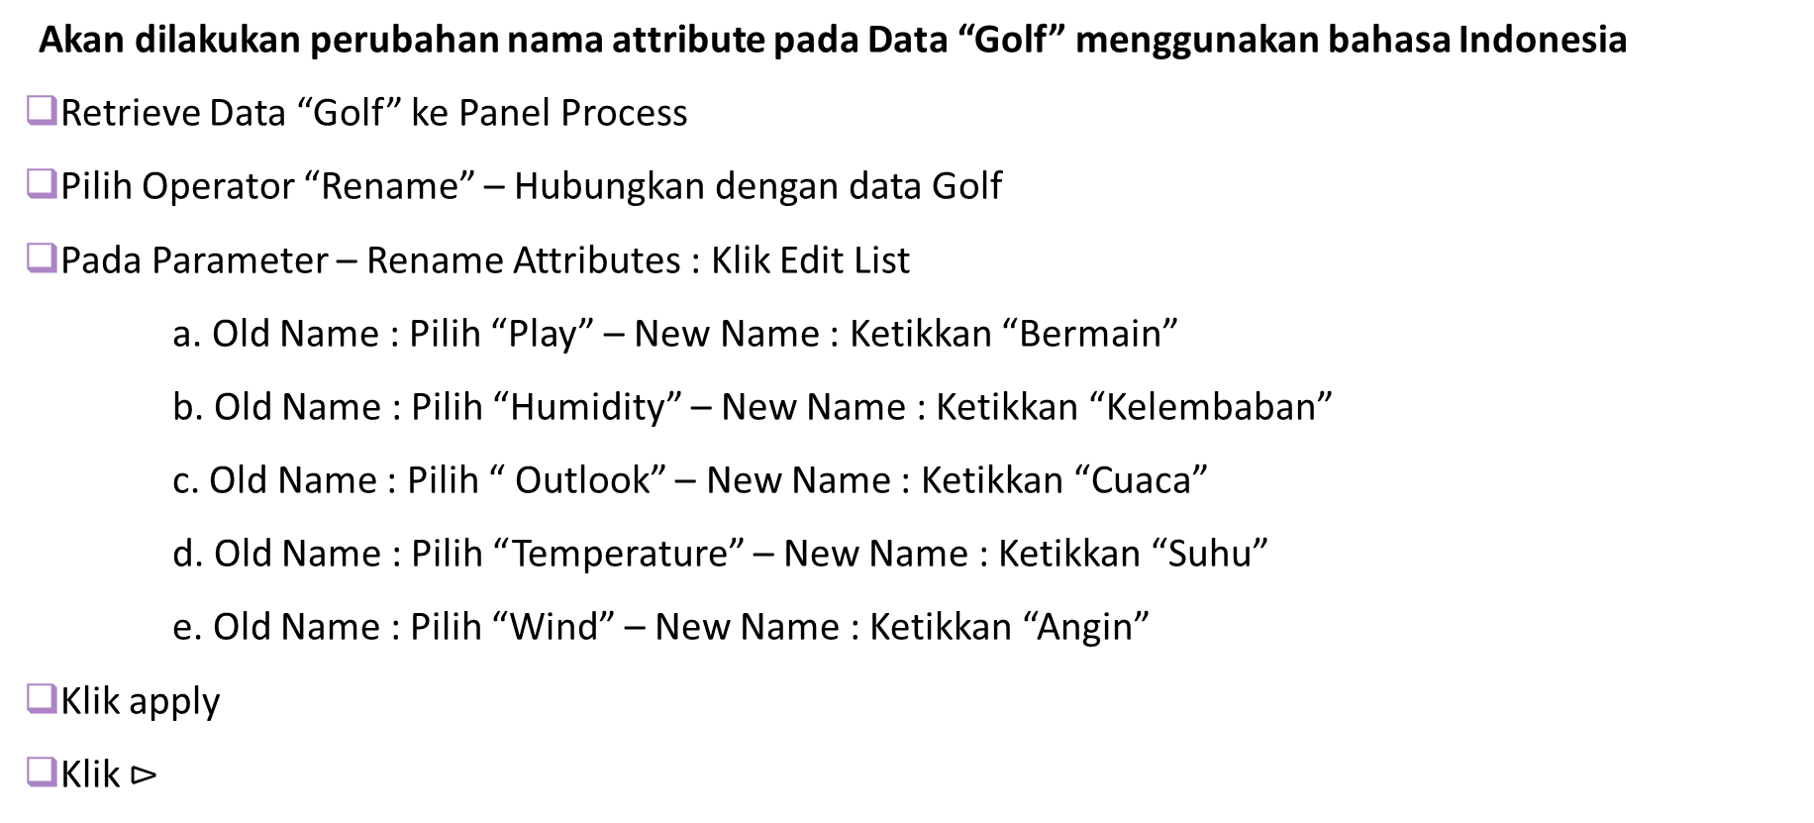
Mengubah Nama Attribute
Akan dilakukan perubahan nama attribute pada Data “Golf” menggunakan bahasa Indonesia
Retrieve Data “Golf” ke Panel Process
Pilih Operator “Rename” – Hubungkan dengan data Golf
Pada Parameter – Rename Attributes : Klik Edit List
a. Old Name : Pilih “Play” – New Name : Ketikkan “Bermain”
b. Old Name : Pilih “Humidity” – New Name : Ketikkan “Kelembaban”
c. Old Name : Pilih “ Outlook” – New Name : Ketikkan “Cuaca”
d. Old Name : Pilih “Temperature” – New Name : Ketikkan “Suhu”
e. Old Name : Pilih “Wind” – New Name : Ketikkan “Angin”
Klik apply
Klik $⊳$

Slide 30
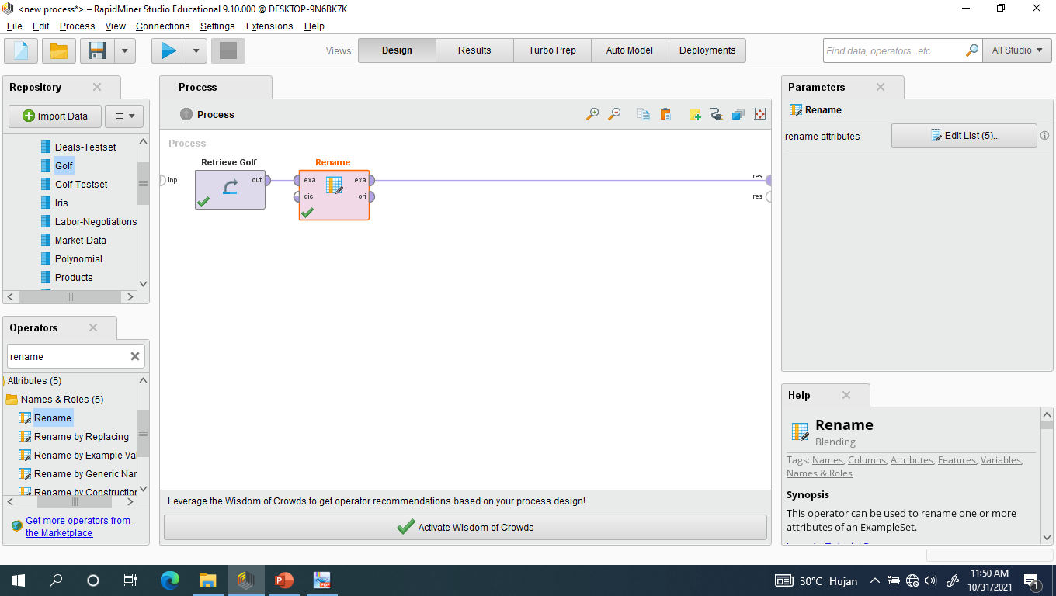
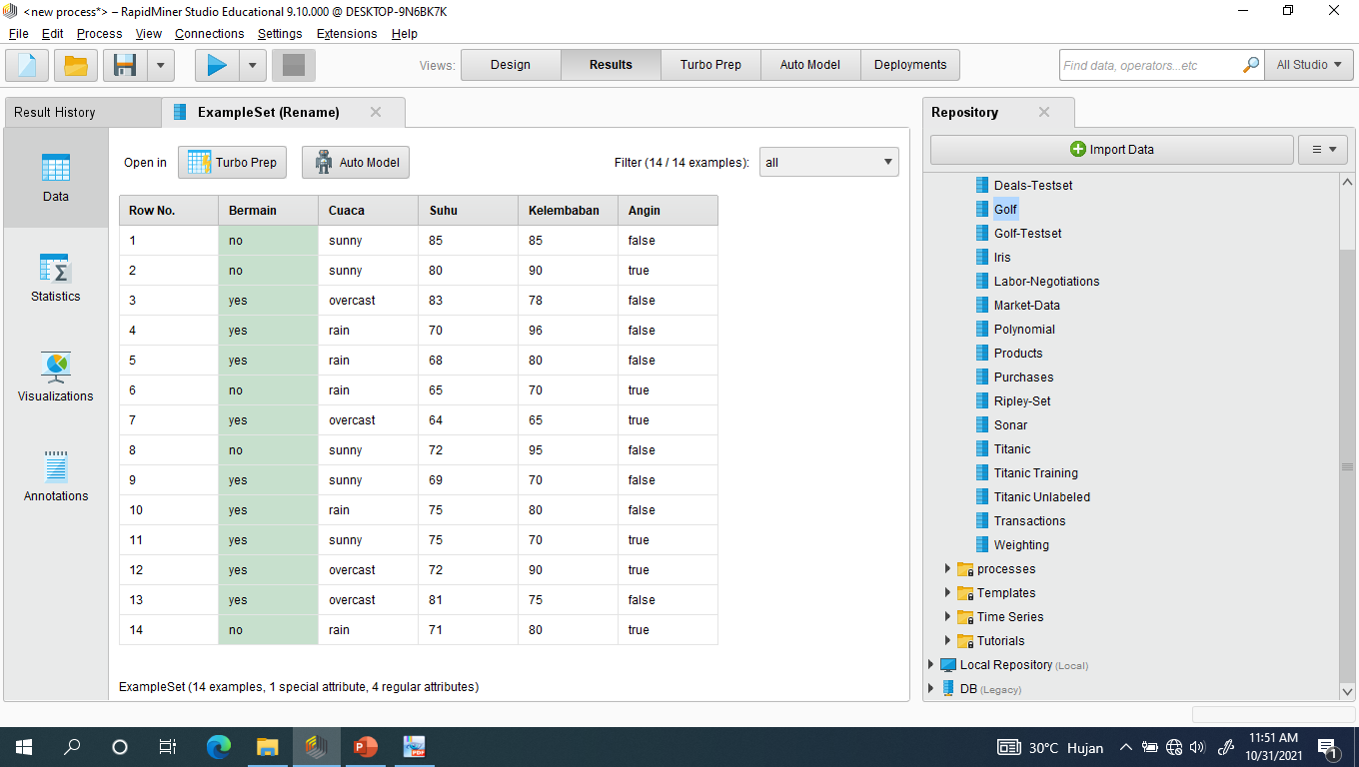
Hasil

Slide 31
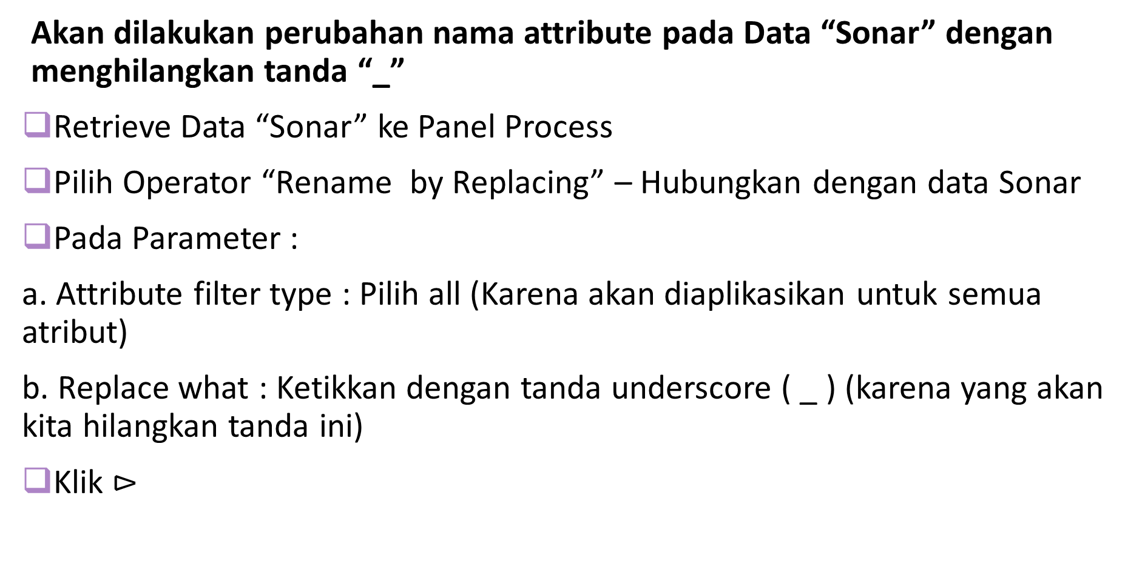
Akan dilakukan perubahan nama attribute pada Data “Sonar” dengan menghilangkan tanda “_”
Retrieve Data “Sonar” ke Panel Process
Pilih Operator “Rename by Replacing” – Hubungkan dengan data Sonar
Pada Parameter :
a. Attribute filter type : Pilih all (Karena akan diaplikasikan untuk semua atribut)
b. Replace what : Ketikkan dengan tanda underscore ( _ ) (karena yang akan kita hilangkan tanda ini)
Klik $⊳$

Slide 32
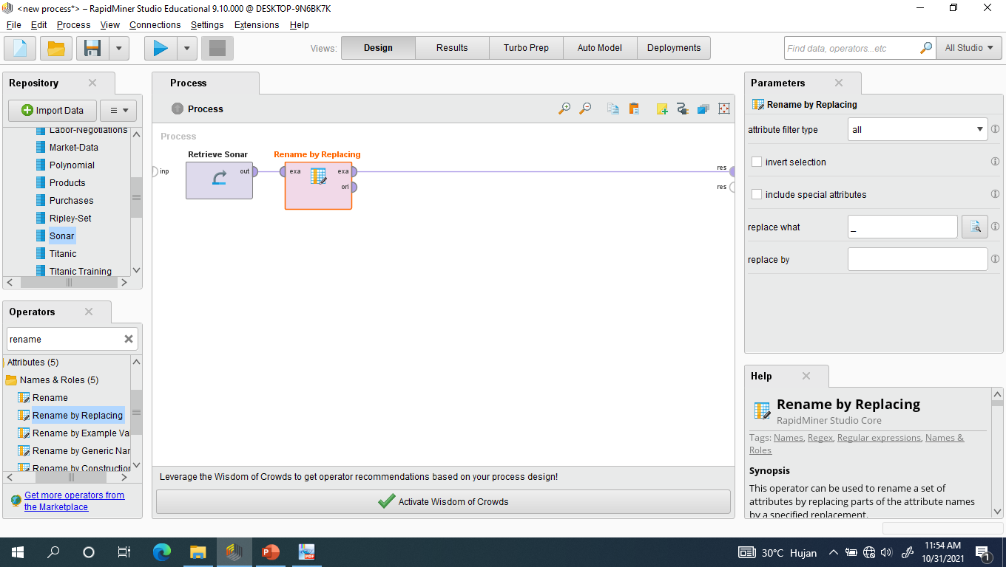
6
3
1
2
4

Slide 33
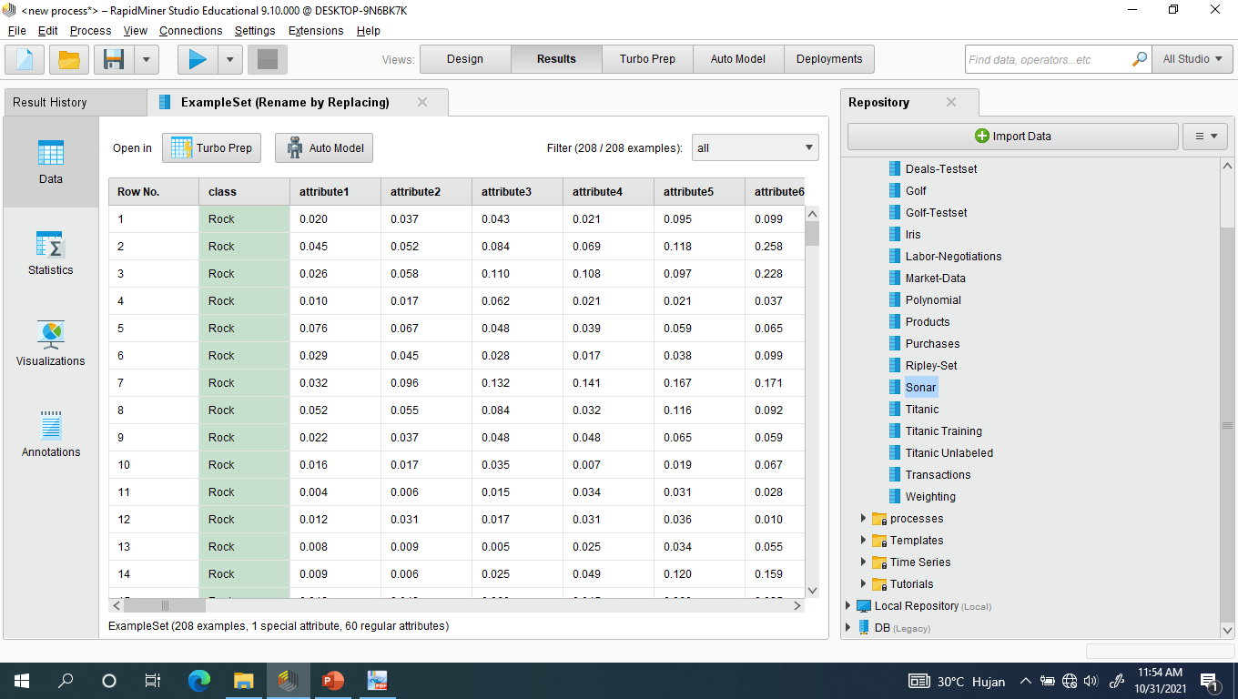
Hasil

Slide 34
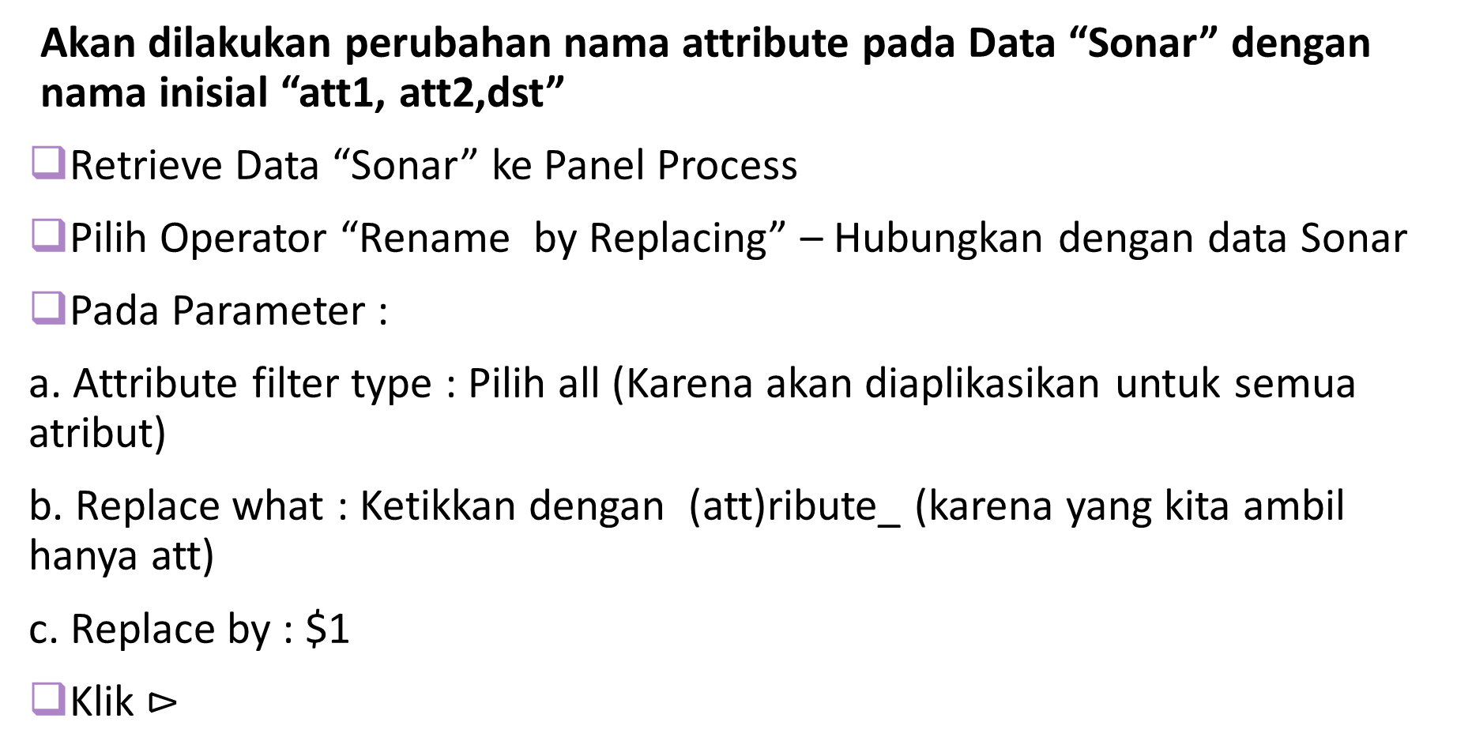
Akan dilakukan perubahan nama attribute pada Data “Sonar” dengan nama inisial “att1, att2,dst”
Retrieve Data “Sonar” ke Panel Process
Pilih Operator “Rename by Replacing” – Hubungkan dengan data Sonar
Pada Parameter :
a. Attribute filter type : Pilih all (Karena akan diaplikasikan untuk semua atribut)
b. Replace what : Ketikkan dengan (att)ribute_ (karena yang kita ambil hanya att)
c. Replace by : $1
Klik $⊳$

Slide 35

6
3
1
2
4
5

Slide 36
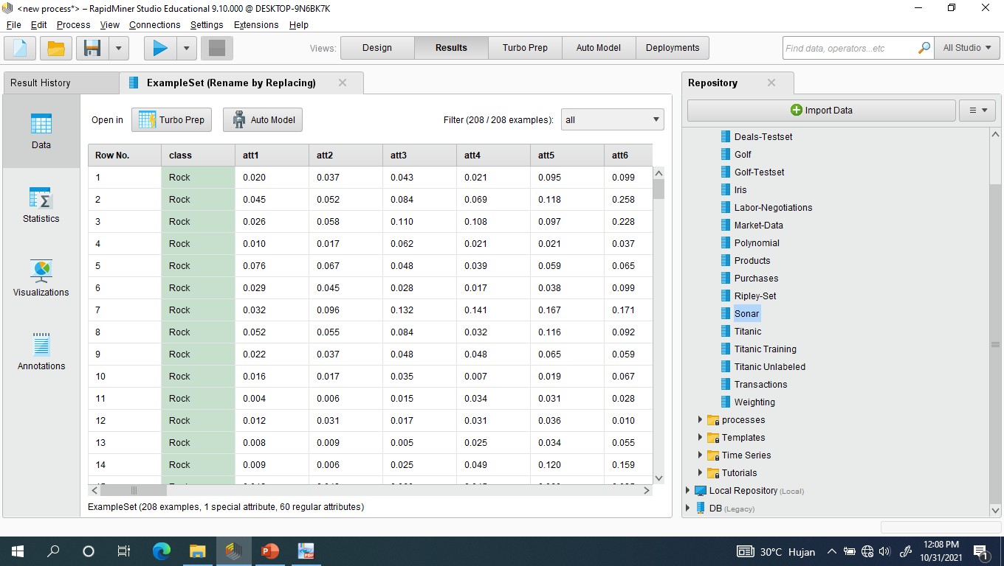
HASIL

Slide 37
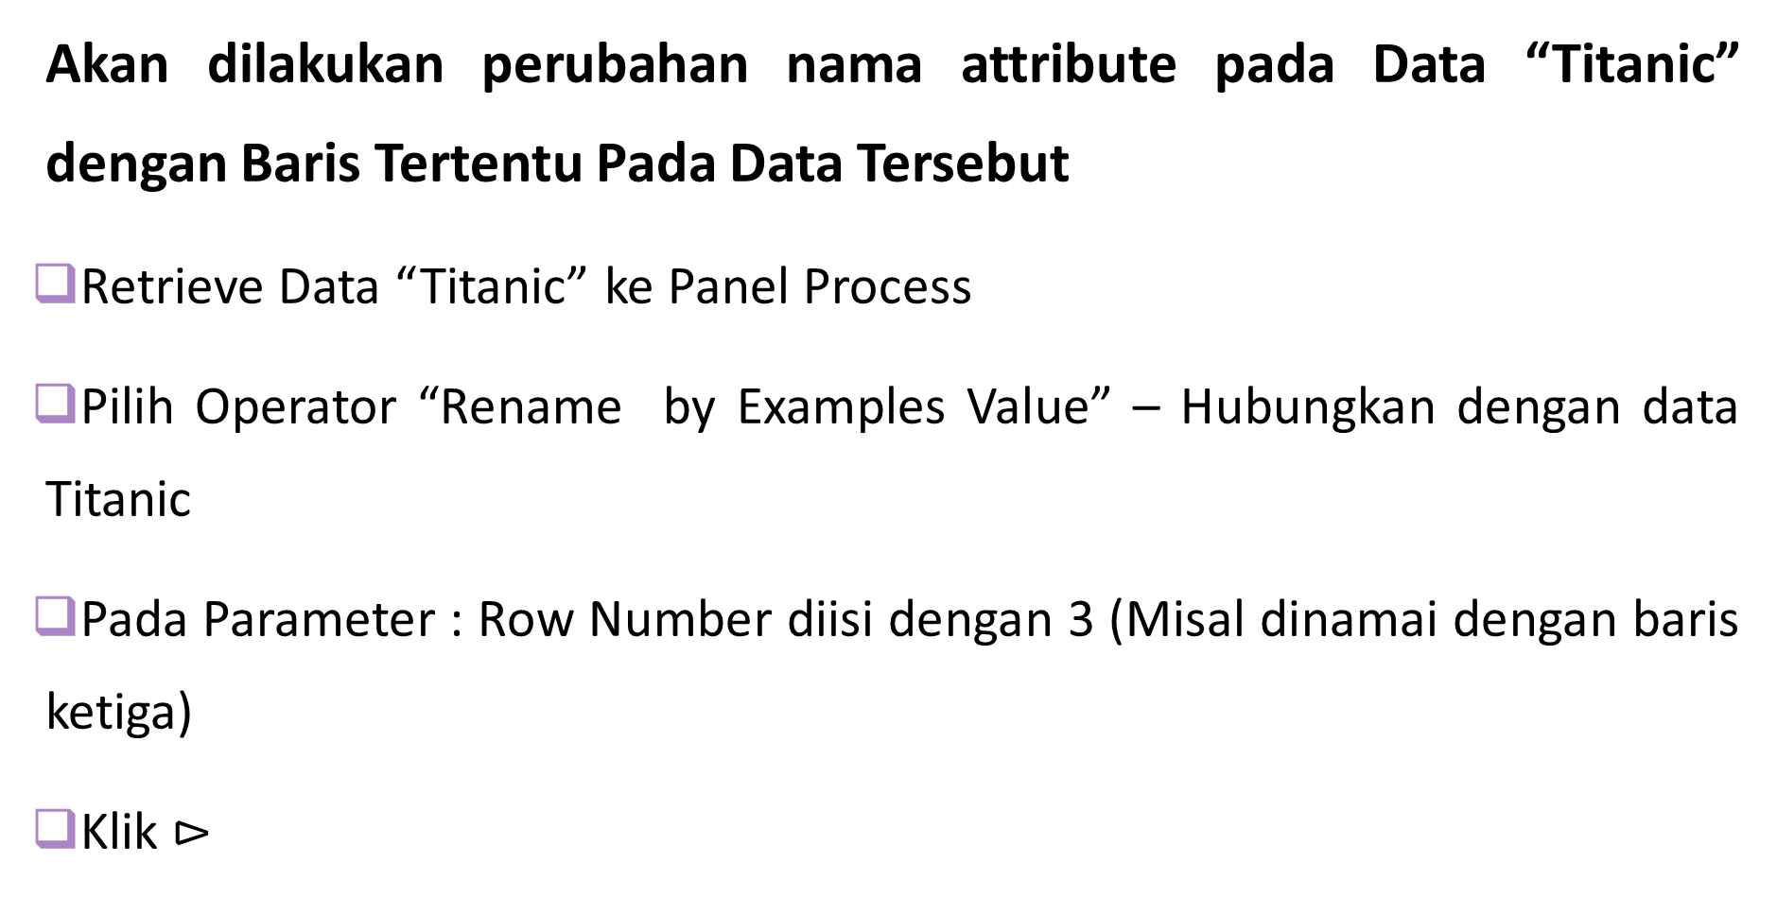
Akan dilakukan perubahan nama attribute pada Data “Titanic” dengan Baris Tertentu Pada Data Tersebut
Retrieve Data “Titanic” ke Panel Process
Pilih Operator “Rename by Examples Value” – Hubungkan dengan data Titanic
Pada Parameter : Row Number diisi dengan 3 (Misal dinamai dengan baris ketiga)
Klik $⊳$

Slide 38
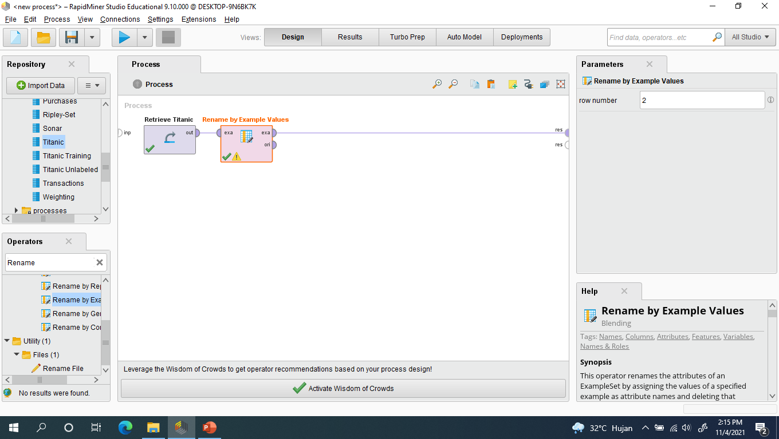
4
3
1
2

Slide 39
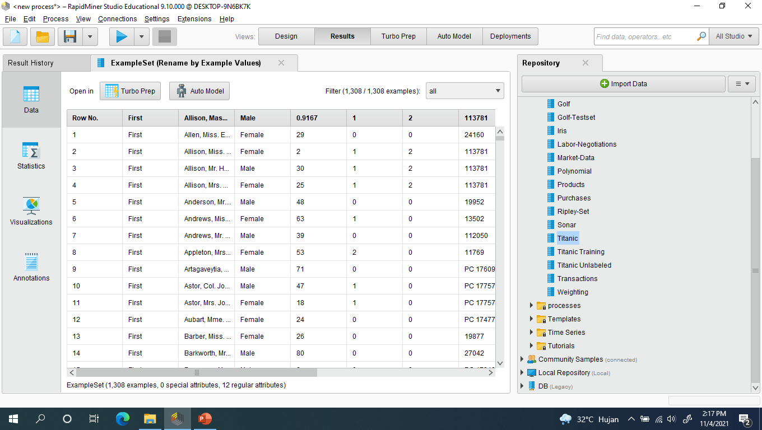
HASIL

Slide 40
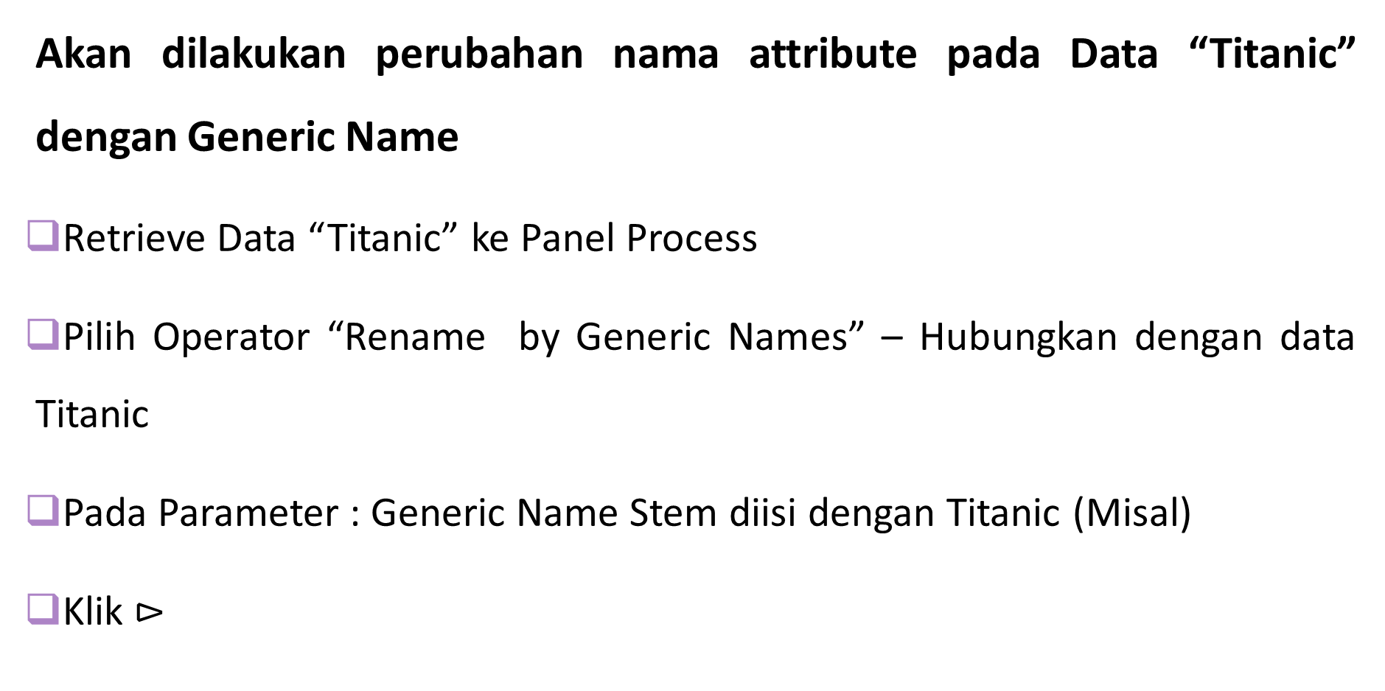
Akan dilakukan perubahan nama attribute pada Data “Titanic” dengan Generic Name
Retrieve Data “Titanic” ke Panel Process
Pilih Operator “Rename by Generic Names” – Hubungkan dengan data Titanic
Pada Parameter : Generic Name Stem diisi dengan Titanic (Misal)
Klik $⊳$

Slide 41
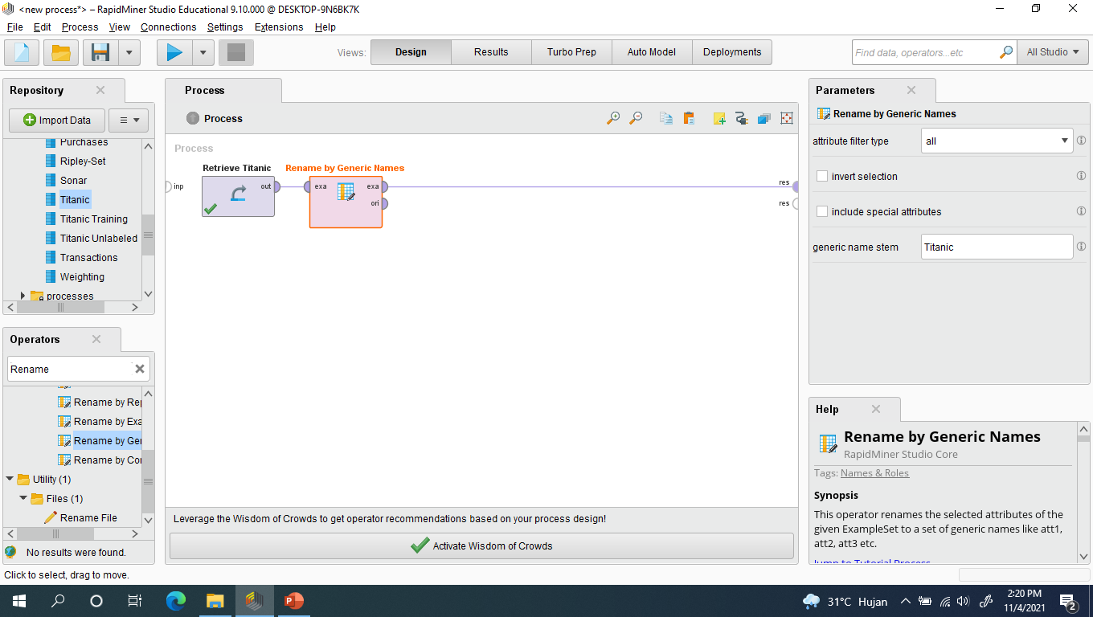
4
1
2
3

Slide 42
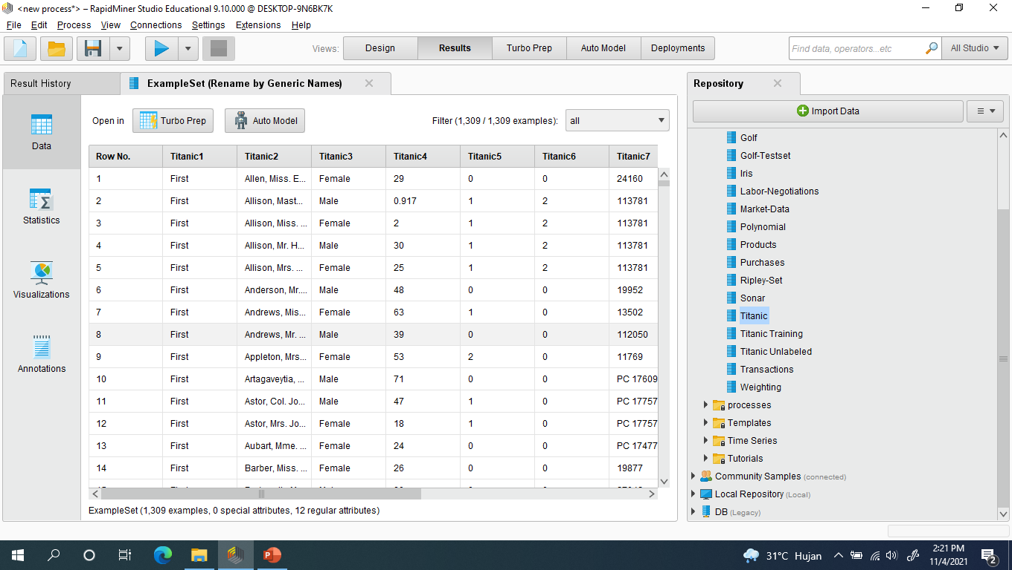
HASIL

Slide 43

Melakukan Filter By Ranges
Untuk menampilkan data set sesuai dengan Range/Rentang yang diinginkan
Retrieve Data “Titanic” Pada Panel Proses
Pilih Operator “Filter by Ranges” – Klik
Pada Parameter :
First Example : 3
Last Example : 10
Klik $⊳$

Slide 44
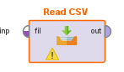
Menghilangkan Simbol Tidak Berguna Pada Attribute
Menggunakan dataset yang sudah di download, akan dibaca dataset kz_users.csv menggunakan operator Read CSV
Double klik pada operator Read CSV tersebut
Pilih folder dimana dataset bertipe CSV yang akan dibaca diletakkan
Pilih file kz_users.csv – Klik Next

Slide 45
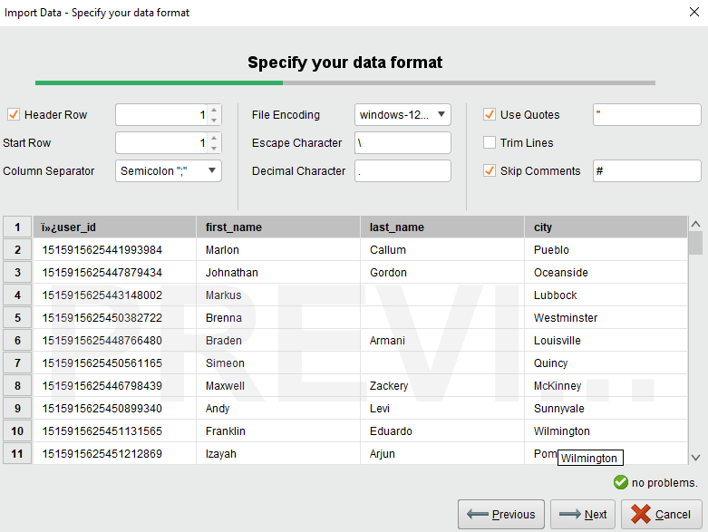
Tanda yang akan dihapus
Klik

Slide 46
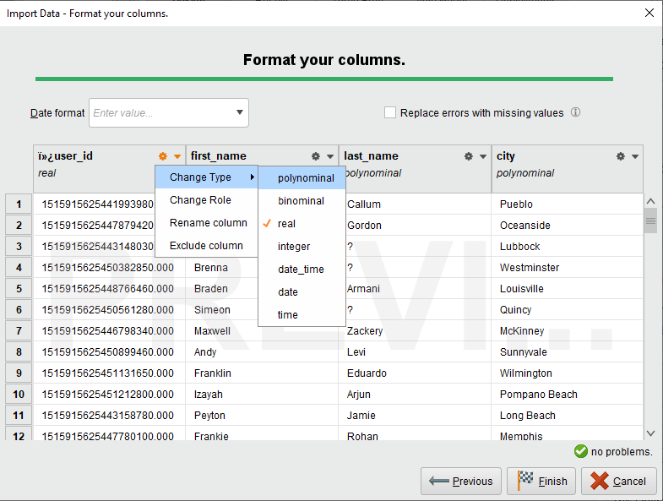
Ubah Tipe Data Menjadi Polynominal
Klik

Slide 47
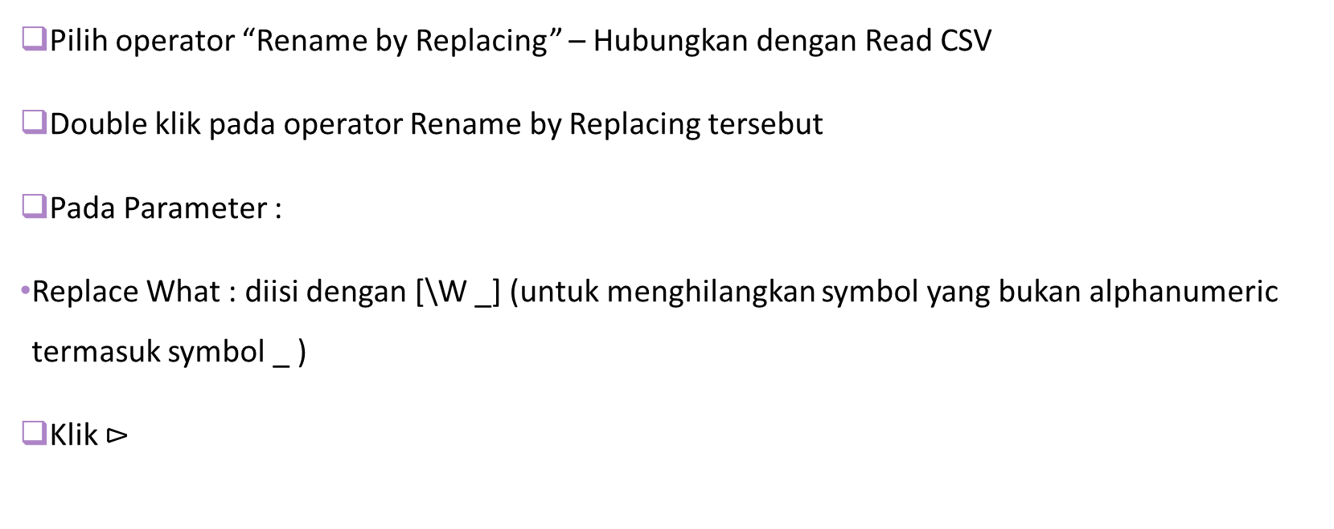
Pilih operator “Rename by Replacing” – Hubungkan dengan Read CSV
Double klik pada operator Rename by Replacing tersebut
Pada Parameter :
Replace What : diisi dengan [\W _] (untuk menghilangkan symbol yang bukan alphanumeric termasuk symbol _ )
Klik $⊳$

Slide 48
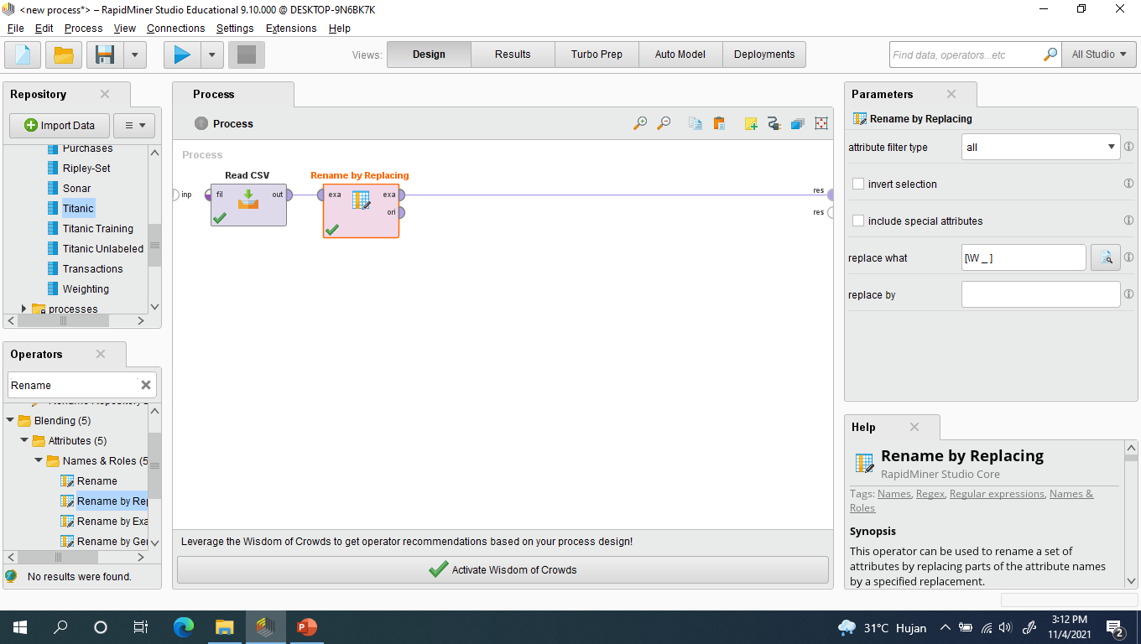

Slide 49
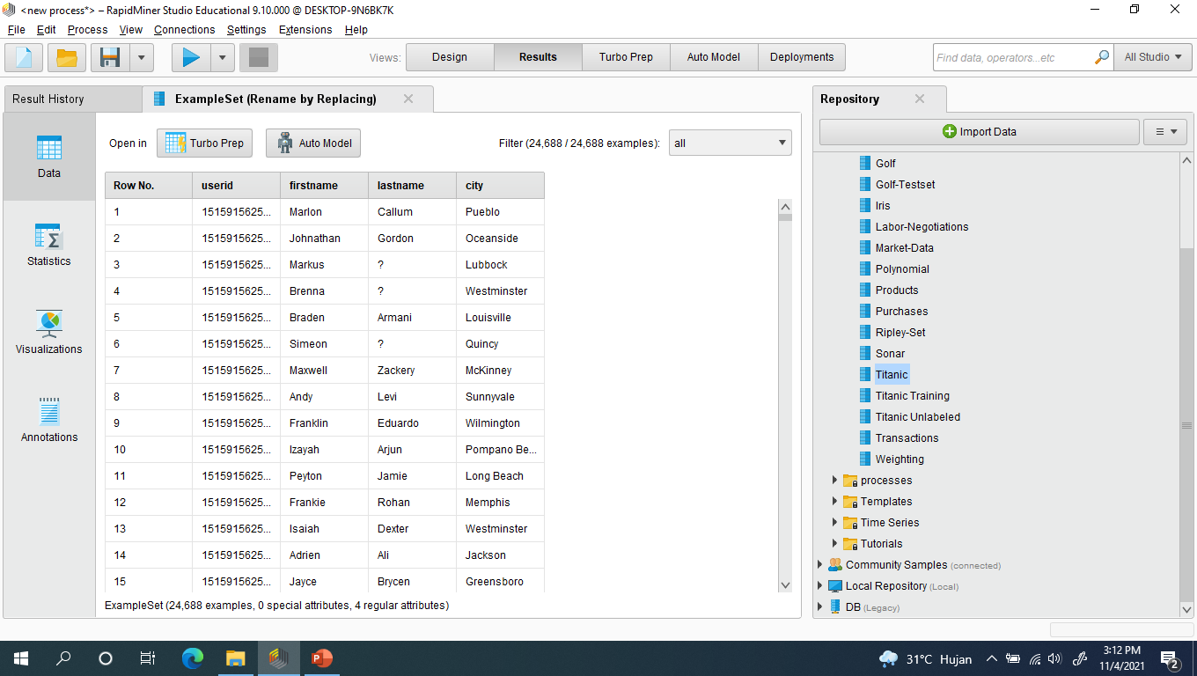
HASIL

Slide 50
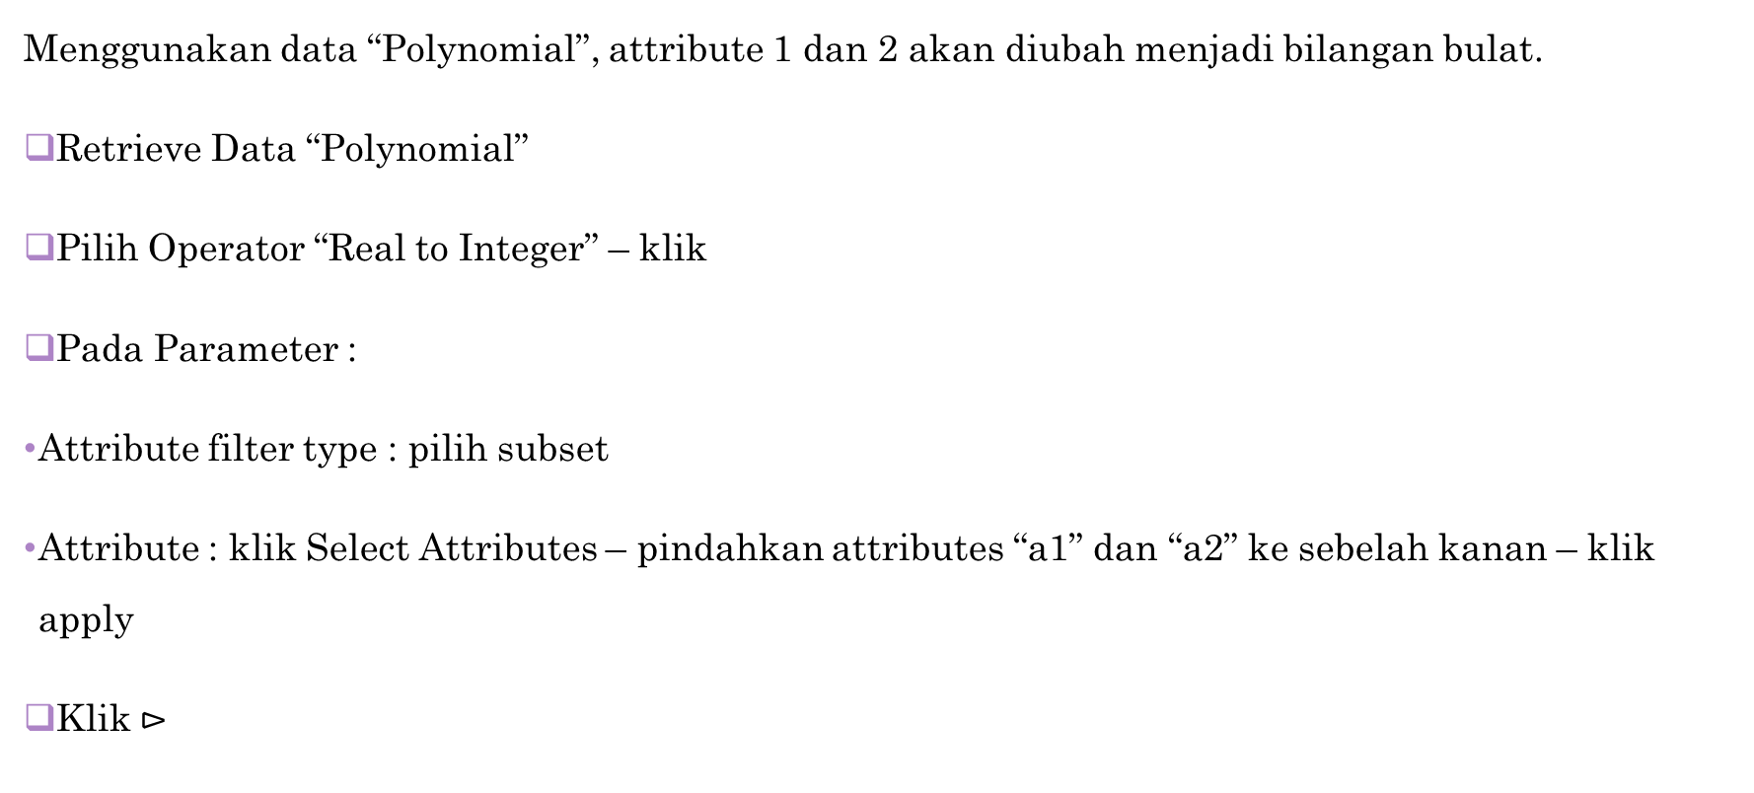
Mengubah Tipe Data Real (Pecahan) Menjadi Integer (Bulat)
Menggunakan data “Polynomial”, attribute 1 dan 2 akan diubah menjadi bilangan bulat.
Retrieve Data “Polynomial”
Pilih Operator “Real to Integer” – klik
Pada Parameter :
Attribute filter type : pilih subset
Attribute : klik Select Attributes – pindahkan attributes “a1” dan “a2” ke sebelah kanan – klik apply
Klik $⊳$

Slide 51
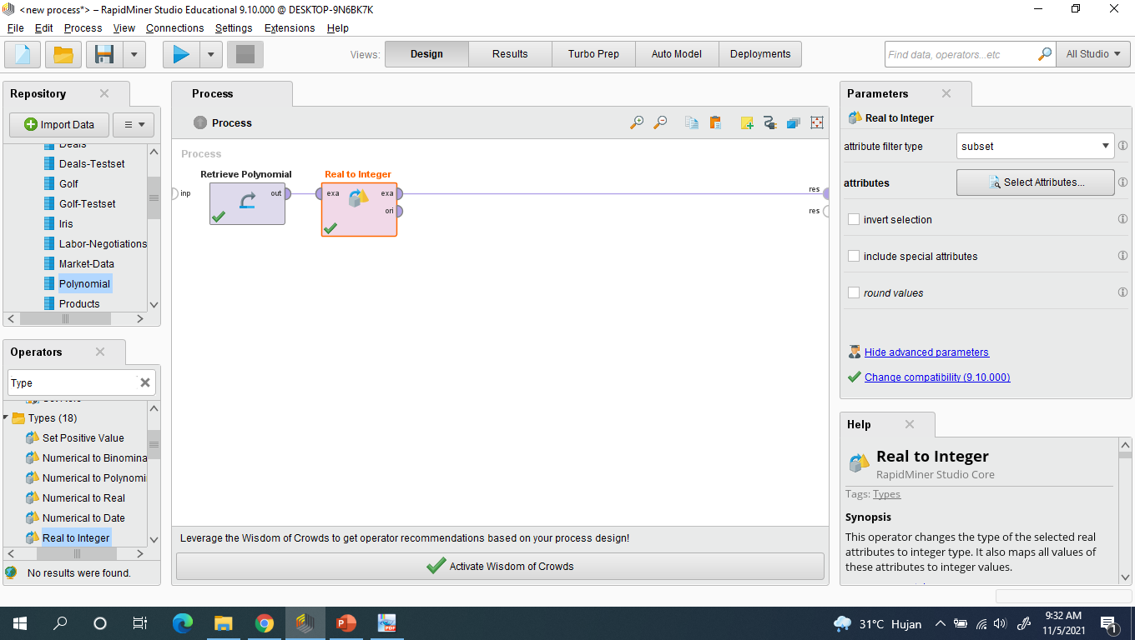
Klik

Slide 52

Klik

Slide 53

Hasilnya : data pada attributes “a1” dan “a2” berubah menjadi nilai pembulatan

Slide 54
Mengubah Tipe Data
Menggunakan data “electronics-b-100k.csv” yang sudah didownload.
Pilih Operator “Read CSV” – pilih file “electronics-b-100k.csv” – klik next – klik next
Ubah Tipe Data :
Order_id, product_id, user_id diubah dari Real menjadi Polynominal
Klik Finish
Tambahkan Operator “Date to Nominal” untuk mengubah tipe data Tanggal (Date) menjadi Nominal – klik

Slide 55

Pada parameter :
Attribute name : pilih attribute “Event Time”
Isikan date format : pilih dd/MM/YYYY (misal dalam format Indonesia)
Isikan locale : pilih Indonesian (Indonesia)
Klik $⊳$

Slide 56

5
3
4
1
2

Slide 57

Hasil

Slide 58

Karena untuk Event Time apabila bertipe Nominal akan berpengaruh pada hasil Analisa data, maka Event Time harus diubah bertipe Date.
Tambahkan operator “Nominal to Date”
Pada parameter :
Attribute name : pilih attribute “Event Time”
Isikan date format : pilih dd/MM/YYYY (misal dalam format Indonesia)
Isikan locale : pilih Indonesian (Indonesia)
Klik $⊳$

Slide 59


Slide 60

Hasil

Slide 61
Pada attribute Price akan diubah menjadi bilangan bulat (Integer) dan dimunculkan mata uang Rupiah.
Tambahkan operator “Real to Integer” – klik
Pada parameter :
Attribute filter type : pilih “single”
Attribute : pilih “Price”

Slide 62

Tambahkan operator “Format Number” – klik
Pada parameter :
Attribute filter type : pilih “single” c. Format type : pilih currency
Attribute : pilih “Price” d. Locale : pilih Indonesian (Indonesia)
Klik $⊳$

Slide 63


Slide 64


Slide 65

Hasil

Slide 66

Susunan attribute pada hasil running tersebut masih belum rapi sehingga perlu dirapikan susunannya.
Pilih Operator “Reorder attributes” – klik
Pada parameter , Isikan :
Attribute ordering : klik define order
Tentukan urutan attribute yang dikehendaki
Klik apply
Klik $⊳$

Slide 67

Klik

Slide 68

Klik

Slide 69

HASIL

